Slide 1


강화학습 기반 멀티엣지 협업 정책 생성 기술
GEdge(Griffin-Edge) Platform
- 초저지연 지능형 클라우드 엣지 SW 플랫폼 -
2022.12.20
GS-Link 프레임워크 코어개발자(GS-Linkhq)
윤주상 (joosang.youn@gmail.com)
“GEdge Platform” 은 클라우드 중심의 엣지 컴퓨팅 플랫폼을 제공하기 위한
핵심 SW 기술 개발 커뮤니티 및 개발 결과물의 코드명입니다.
- Developer-Driven
GEdge Platform Community 5th Conference (GEdge Platform v3.0 Release) -

Slide 2



목차
Contents
Ⅰ
강화학습 기반 지능형 오프로딩 정책 생성 기술
지능형 서비스 이동 정책 기술
강화학습 기반 지능형 협업 캐시 정책 생성 기술
향후 연구
Ⅱ
Ⅲ
Ⅳ

Slide 3

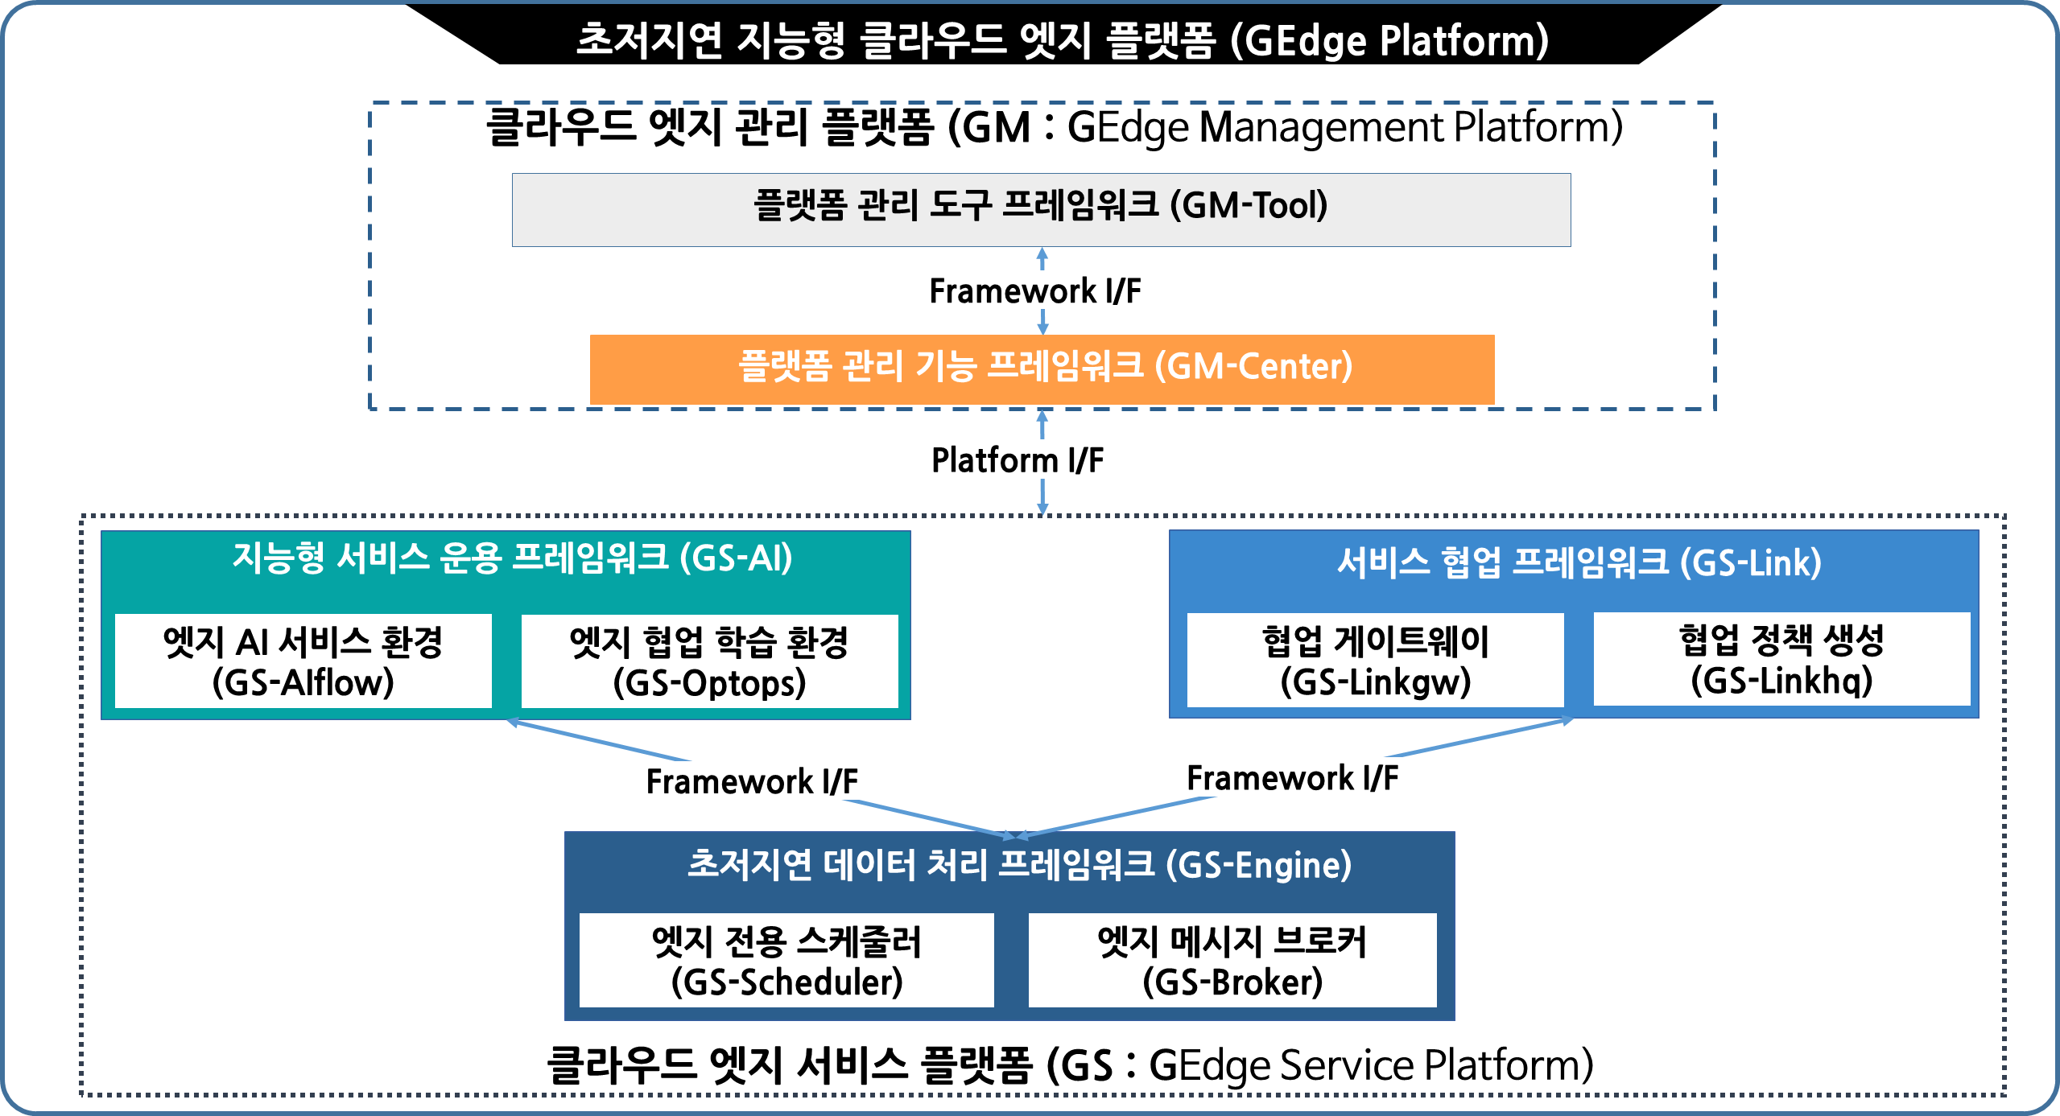
GEdge 플랫폼 내 Linkhq의 포지셔닝

Slide 4
강화학습 기반 지능형 오프로딩 정책 생성 기술
Ⅰ

Slide 5
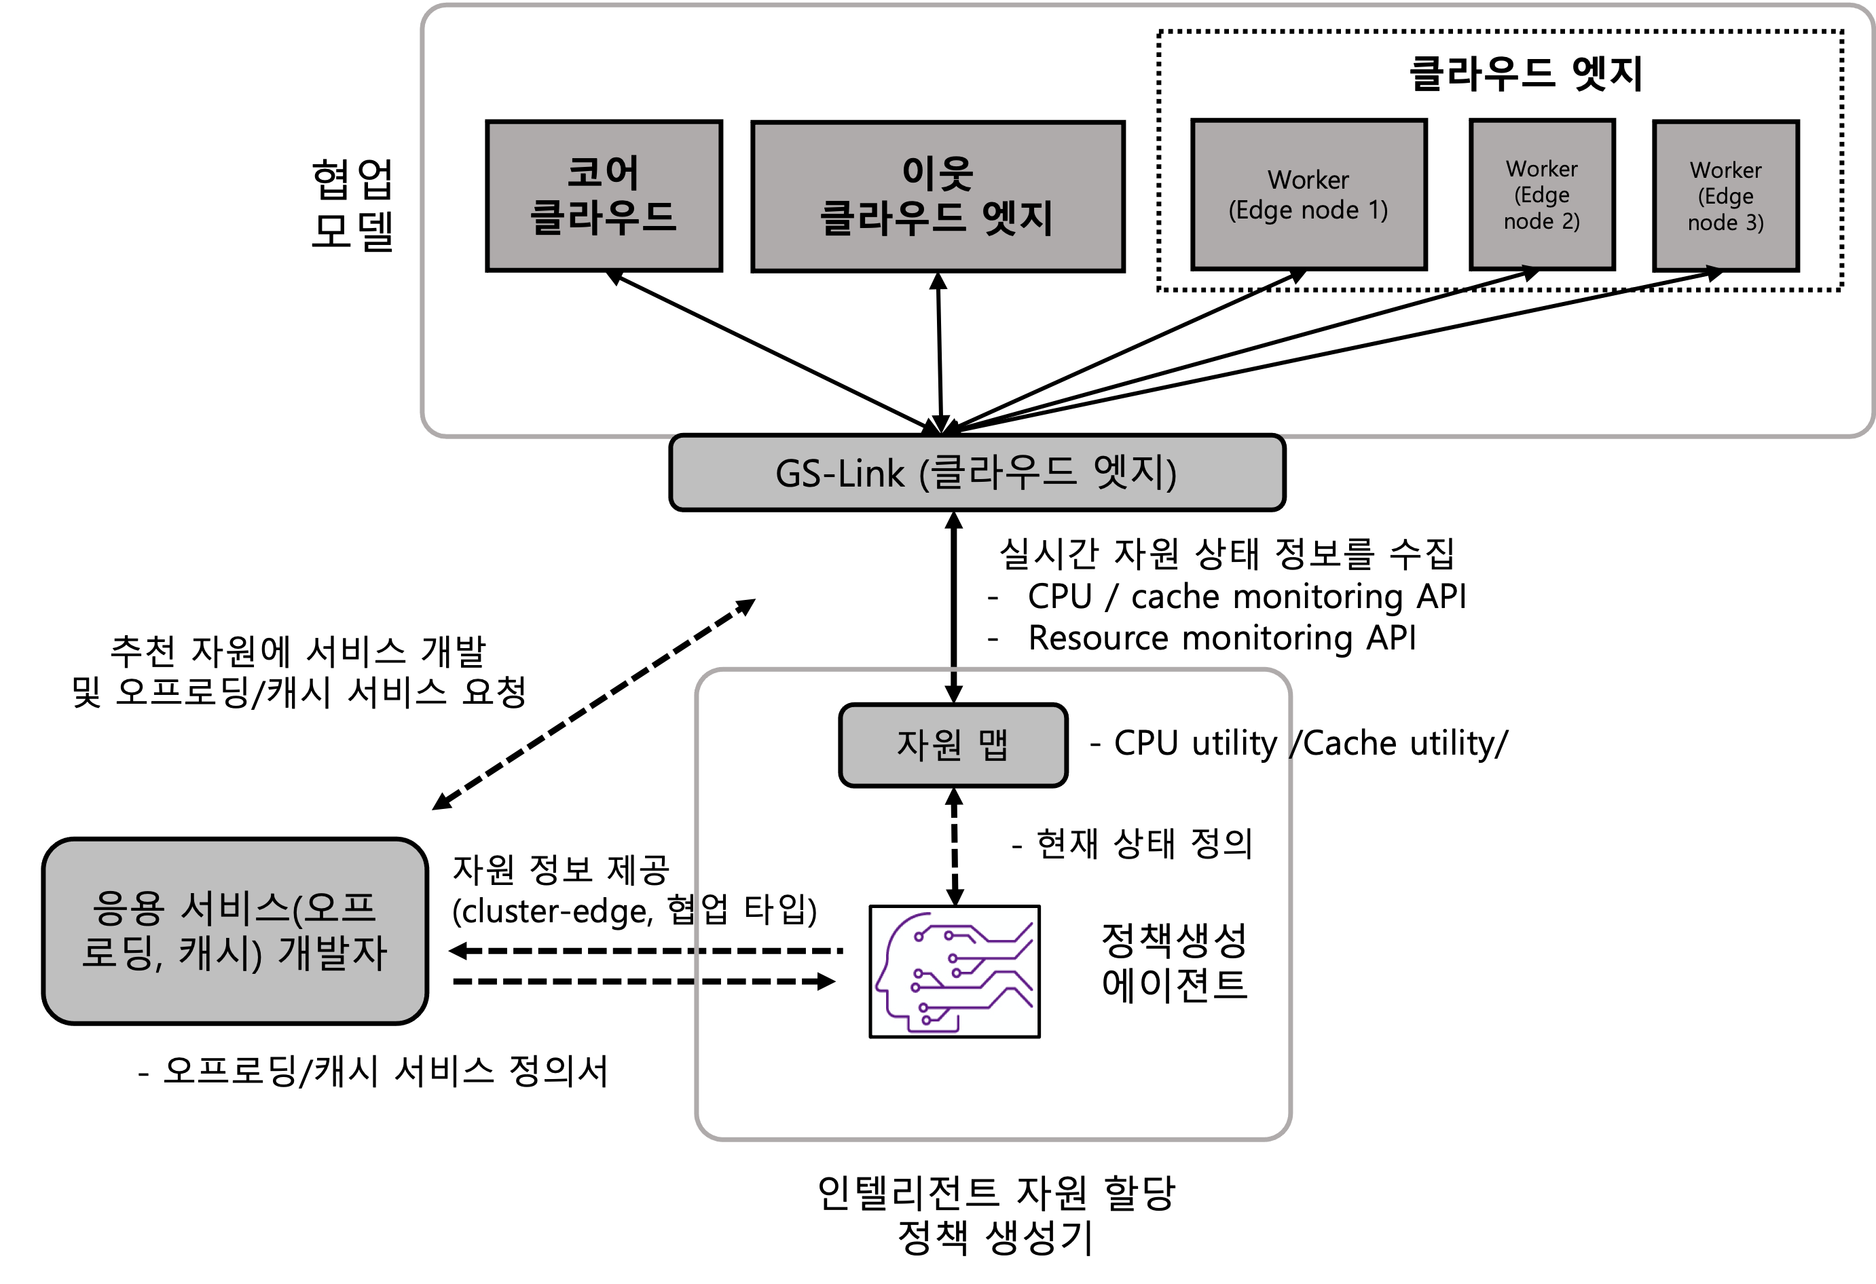
정책 생성 및 제공 과정
1

Slide 6
자원 할당 정책 및 협업 방법
2
자원 할당을 위한 정책
Random, Least Load, Round-Robin : 일반적인 스케줄링 기술
Rule : 수직(클라우드-엣지 간) 협업 경우 사용률에 따라 클라우드 자원 추천
특정 자원 필요 시 클라우드 자원 선택
DQN : 단일 자원 선택을 위한 심층강화학습 기반 정책 생성
자원 선택 시 최적의 자원 1개를 선택하여 오프로딩 수행
DDPQ : 분산 자원 선택을 위한 심층강화학습 기반 정책 생성
자원 선택 시 여러 자원을 선택하여 분산 오프로딩 수행

Slide 7

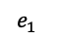
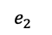
클라우드 엣지 내 자원 정의
3
클라우드-엣지 컴퓨팅 자원 모델
워커 노드 자원
상태 정의 (5-level)
cluster-edge
Master
워커 노드 자원 상태
S₁ = {0, 1, 2, 3, 4}
Storage
S(t) = 1 →
Worker
Worker
자원 상태 모델
3 workers 경우
S = {0, 1, 2, 3, 4, … N}
N = 5*5*5 = 125-1 = 124
$$e_{1}$$
$$e_{2}$$
CPU / GPU Utility
CPU / GPU Utility
S(t) = (S_{1,} S_{2,} S₃)
= (0, 0, 0) = 0
= (0, 0, 1) = 1
= (0, 0, 2) = 2
…..

Slide 8
DQN 기반 단일 자원 선택 정책 생성 구조
4
Agent (Intelligent Resource
Allocation Policy based on DRL)
Main network
Target network
Intelligent offloading
resource decision
Relay Memory
Policy
mapping
Experiments
State
Reward
Action
Policy network
State
estimator
Reward
calculator
Developer,
Service provider
Action
Information
of APP/Task
Completion
time of Tasks
Cluster-Edge 1
Task
results
Offloading
Task
Processing
Cluster-Edge 2
Task waiting queue
.
.
.
Cluster-Edge N
Environment
CPU Utility
in the Cluster-edge

Slide 9
Virtual G-Edge Model – 4개 컨테이너로 구성
5
정책 학습을 위한 환경 구현
구성 요소
정책 에이전트
태스크 발생기
환경
리워드
컨테이너로 구현
Reward container
Store tasks to calculate
the reward of decision
Task DB
Processing Result
Environment container
2. Store Request Time
7. Update Policy
Intelligent Resource Allocation
Policy based on DRL
Status Monitor
Agent
4. Get Status of Edges
3. Task Queueing
5. Decision
Cluster-edge 1
Processing
Task waiting queue
6. Assign Task
Cluster-edge 2
Processing
Agent container
.
.
.
Cluster-edge n
Processing
Generate Task Request
based on Poisson Distribution
Task Generator
1. Request Task
Virtual Edges
Core Cloud
Processing
Task generator container

Slide 10
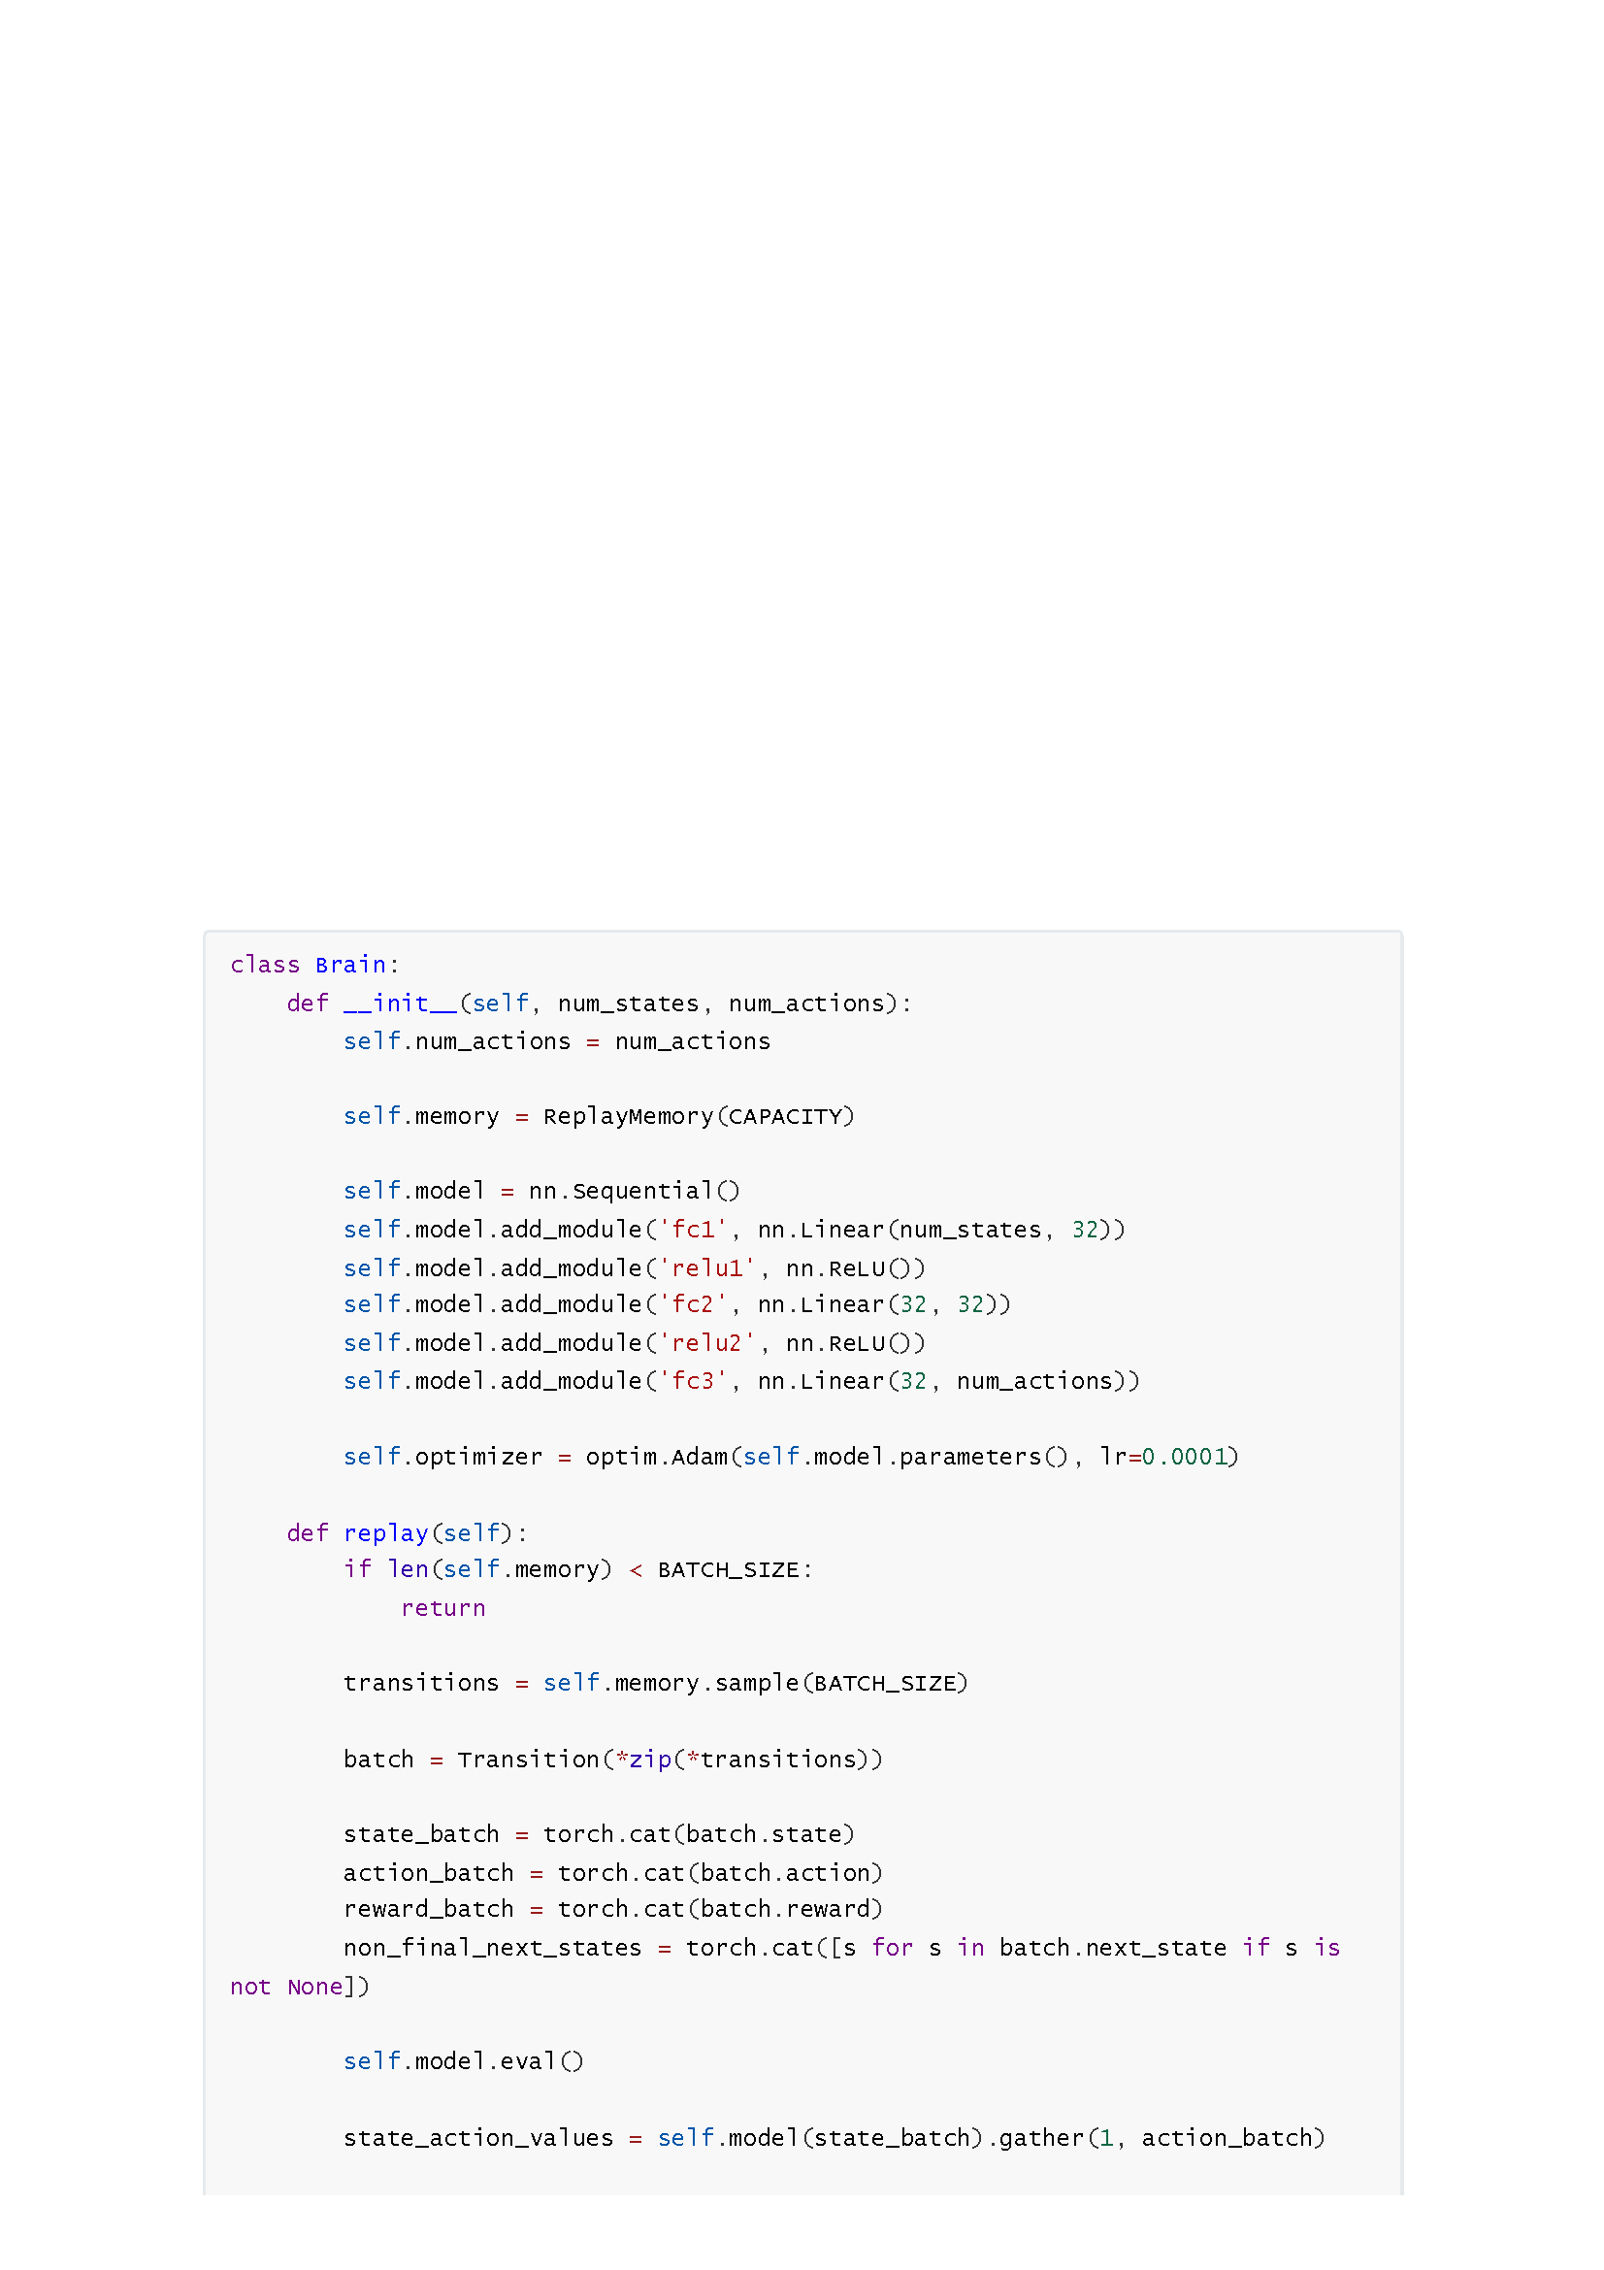
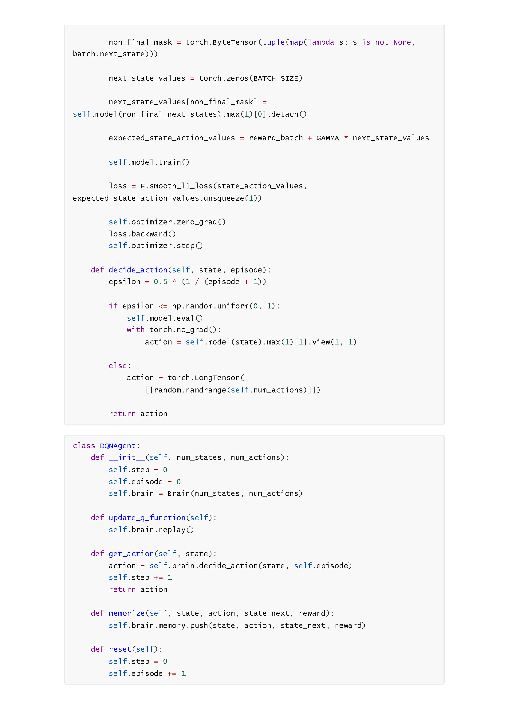
Agent – 구현 (DQN 기반)
6
DQN 신경망

Slide 11
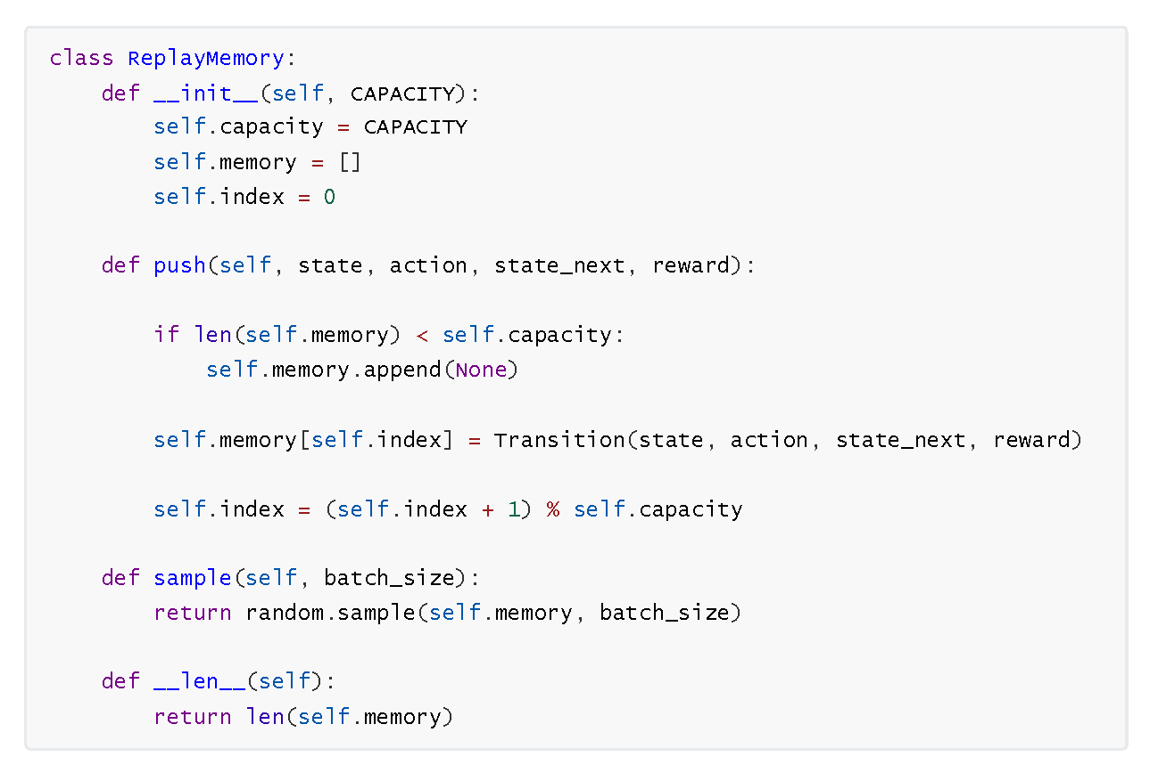
Agent – 구현 (DQN 기반)
7
리플레이 메모리
DQN 학습 Agent

Slide 12
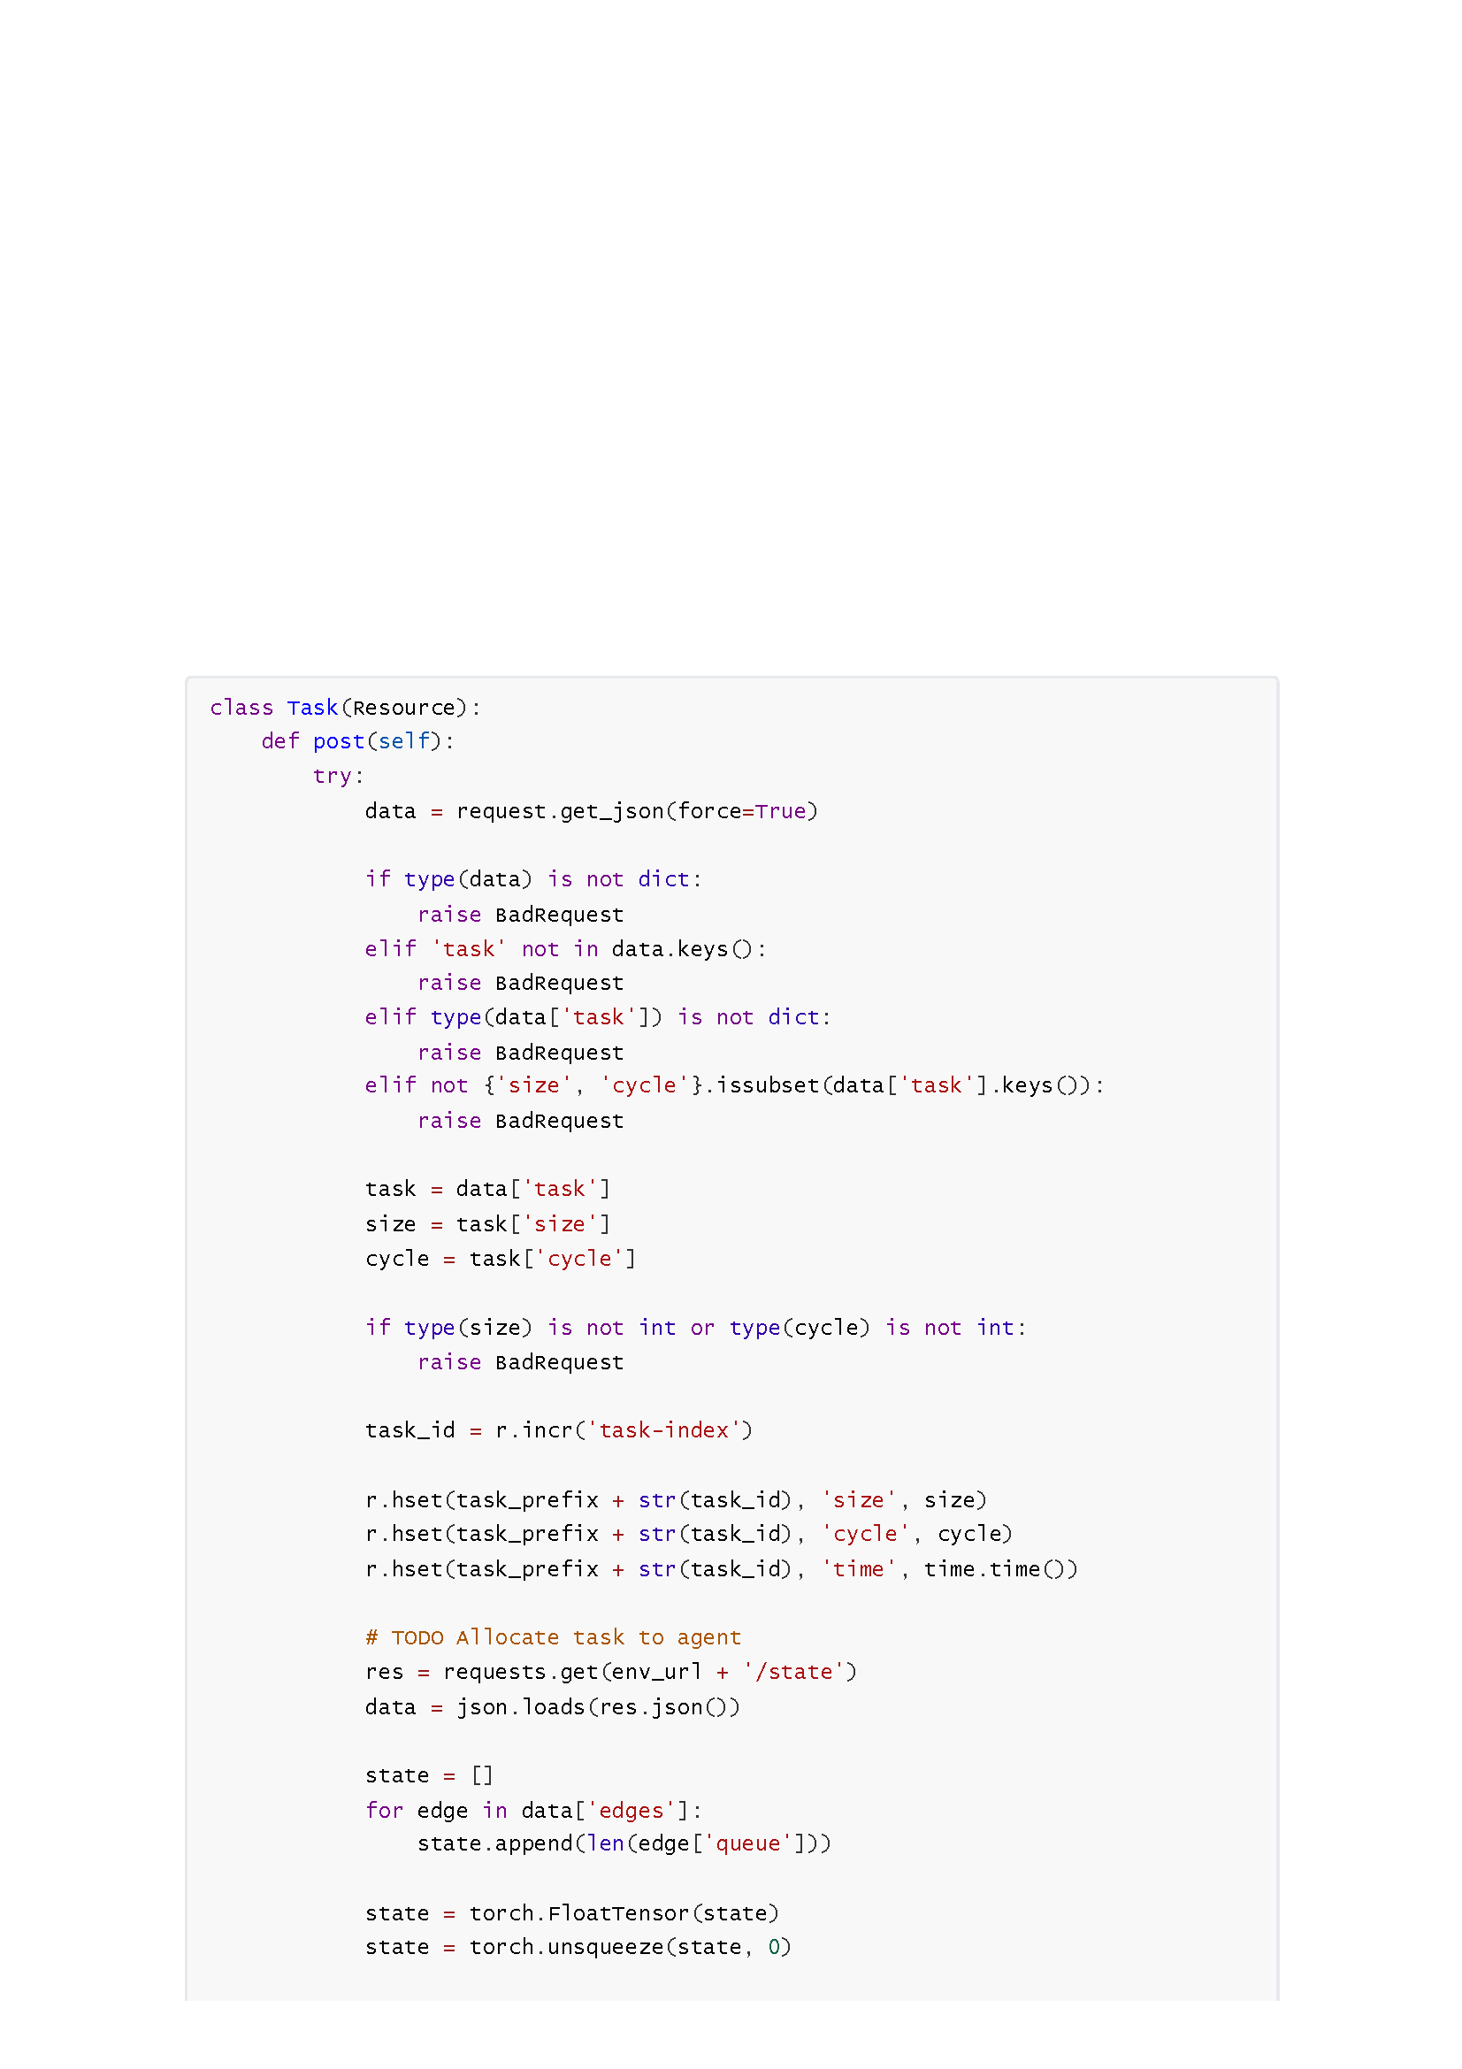
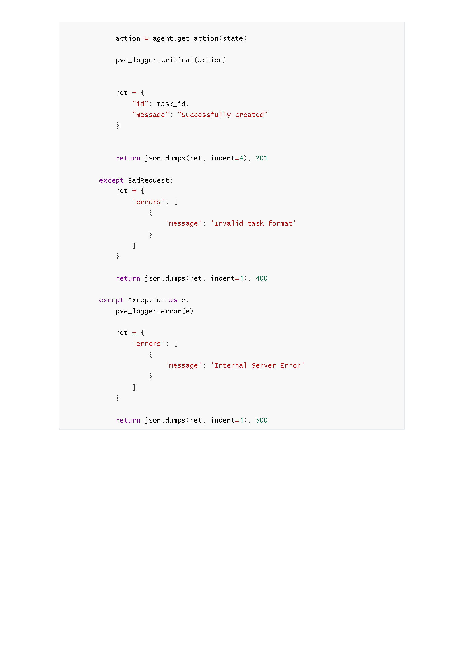
Task Generator - 태스크 요청 API 코드
8
요청: 태스크 총 사이즈,
CPU 클럭

Slide 13
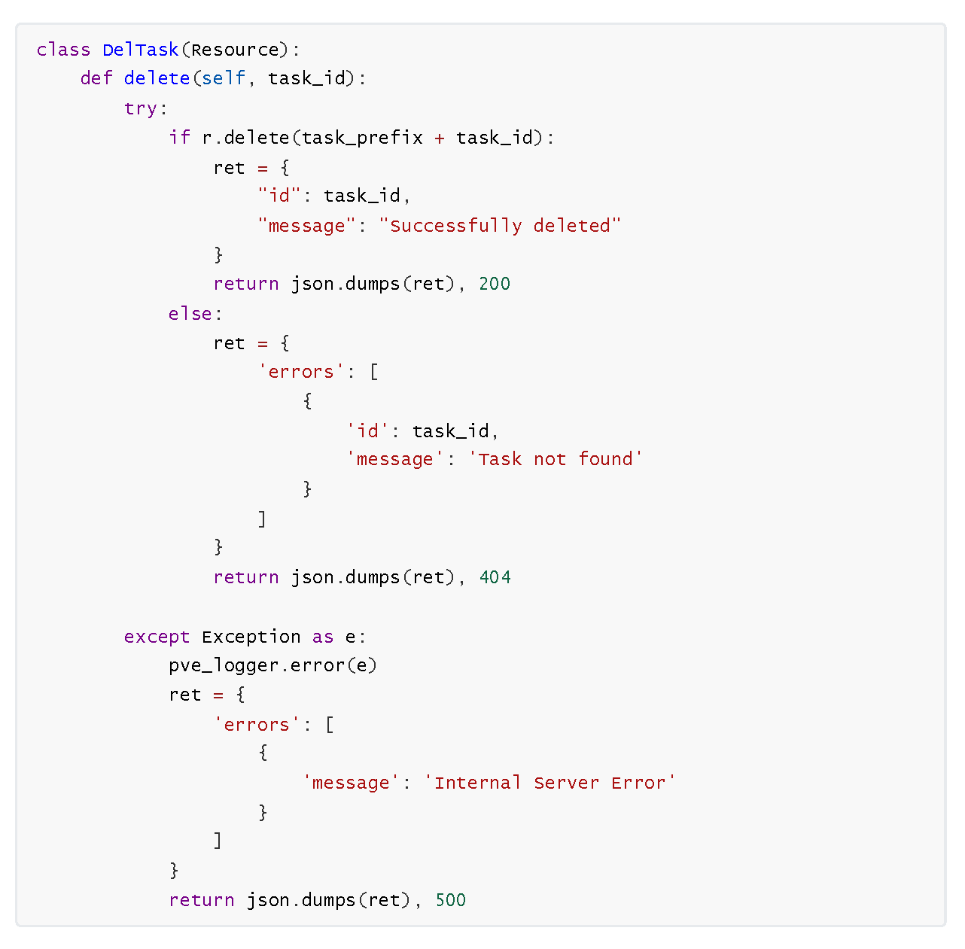
Task Generator - 태스크 완료 API 코드
9
태스크 완료 후 → 리워드 함수로 전달
(액션에 대한 평가)

Slide 14
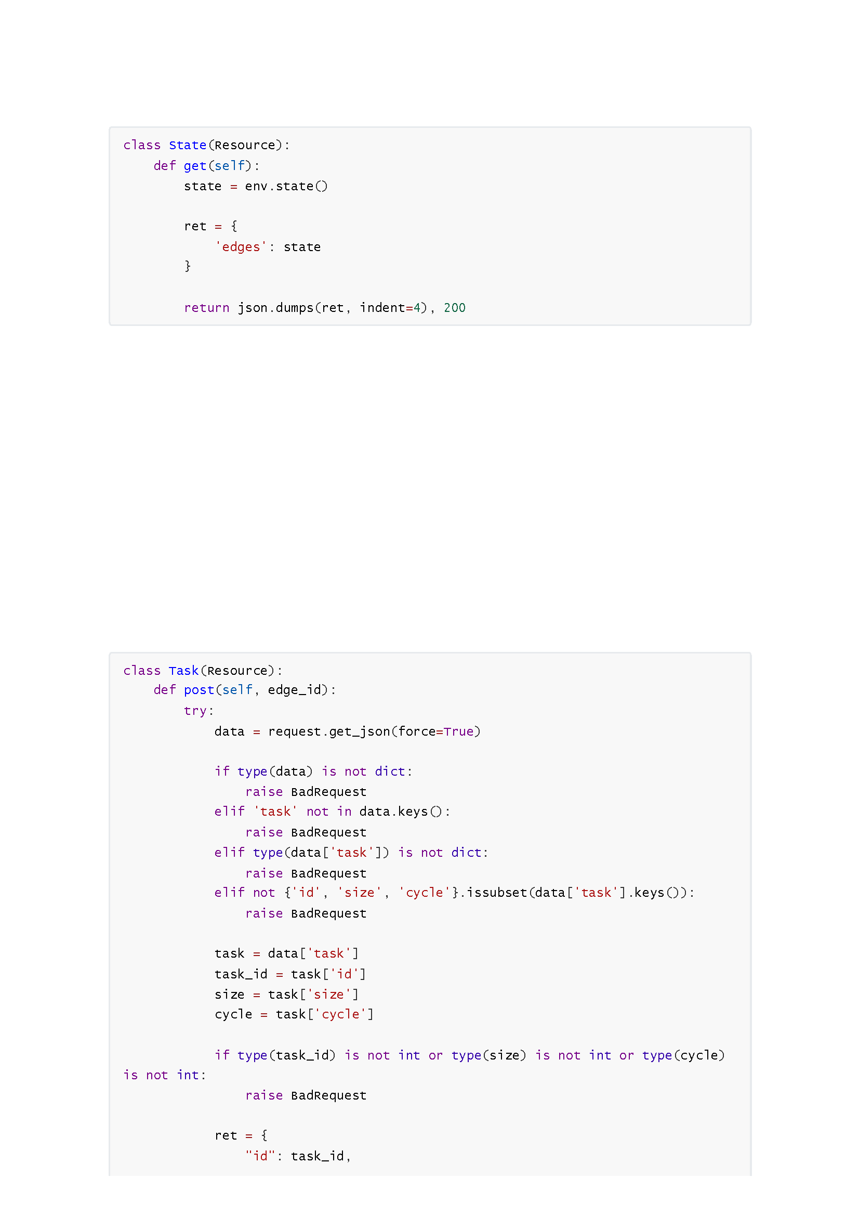
Environment – 상태 수집 API 코드
10
클라우드 엣지 상태 모니터링 기능

Slide 15
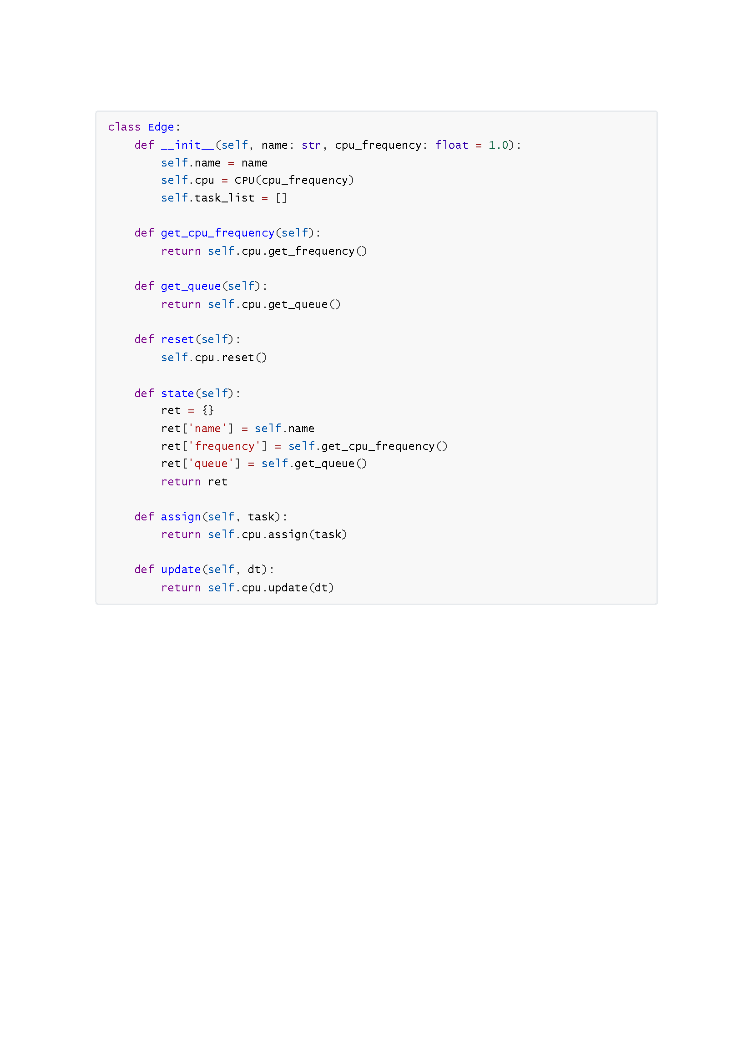
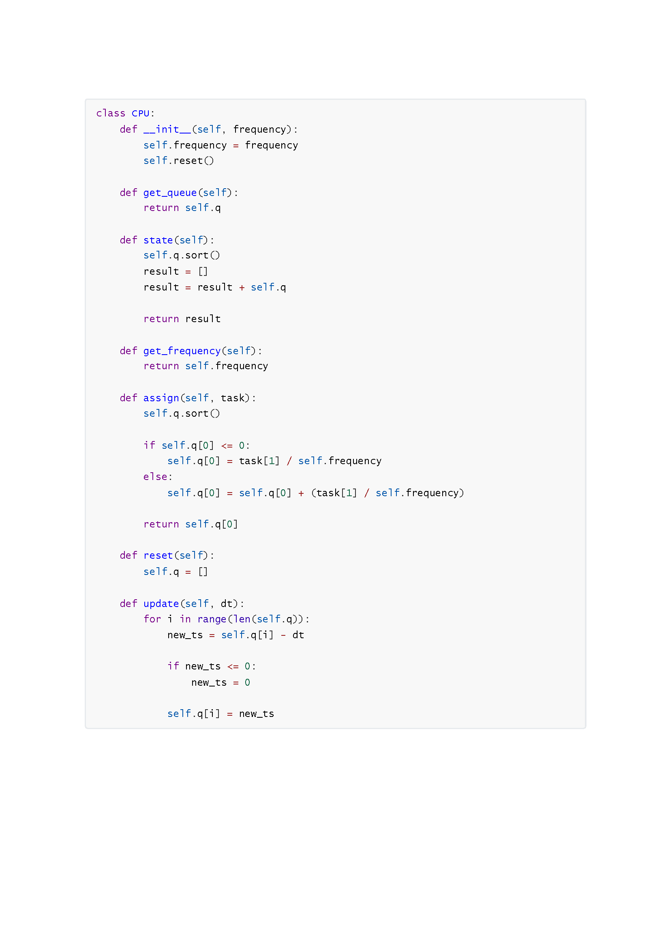
Environment – 가상 리소스 코드
11
Edge CPU
→ GPU 동일하게 구현
Edge 정의

Slide 16
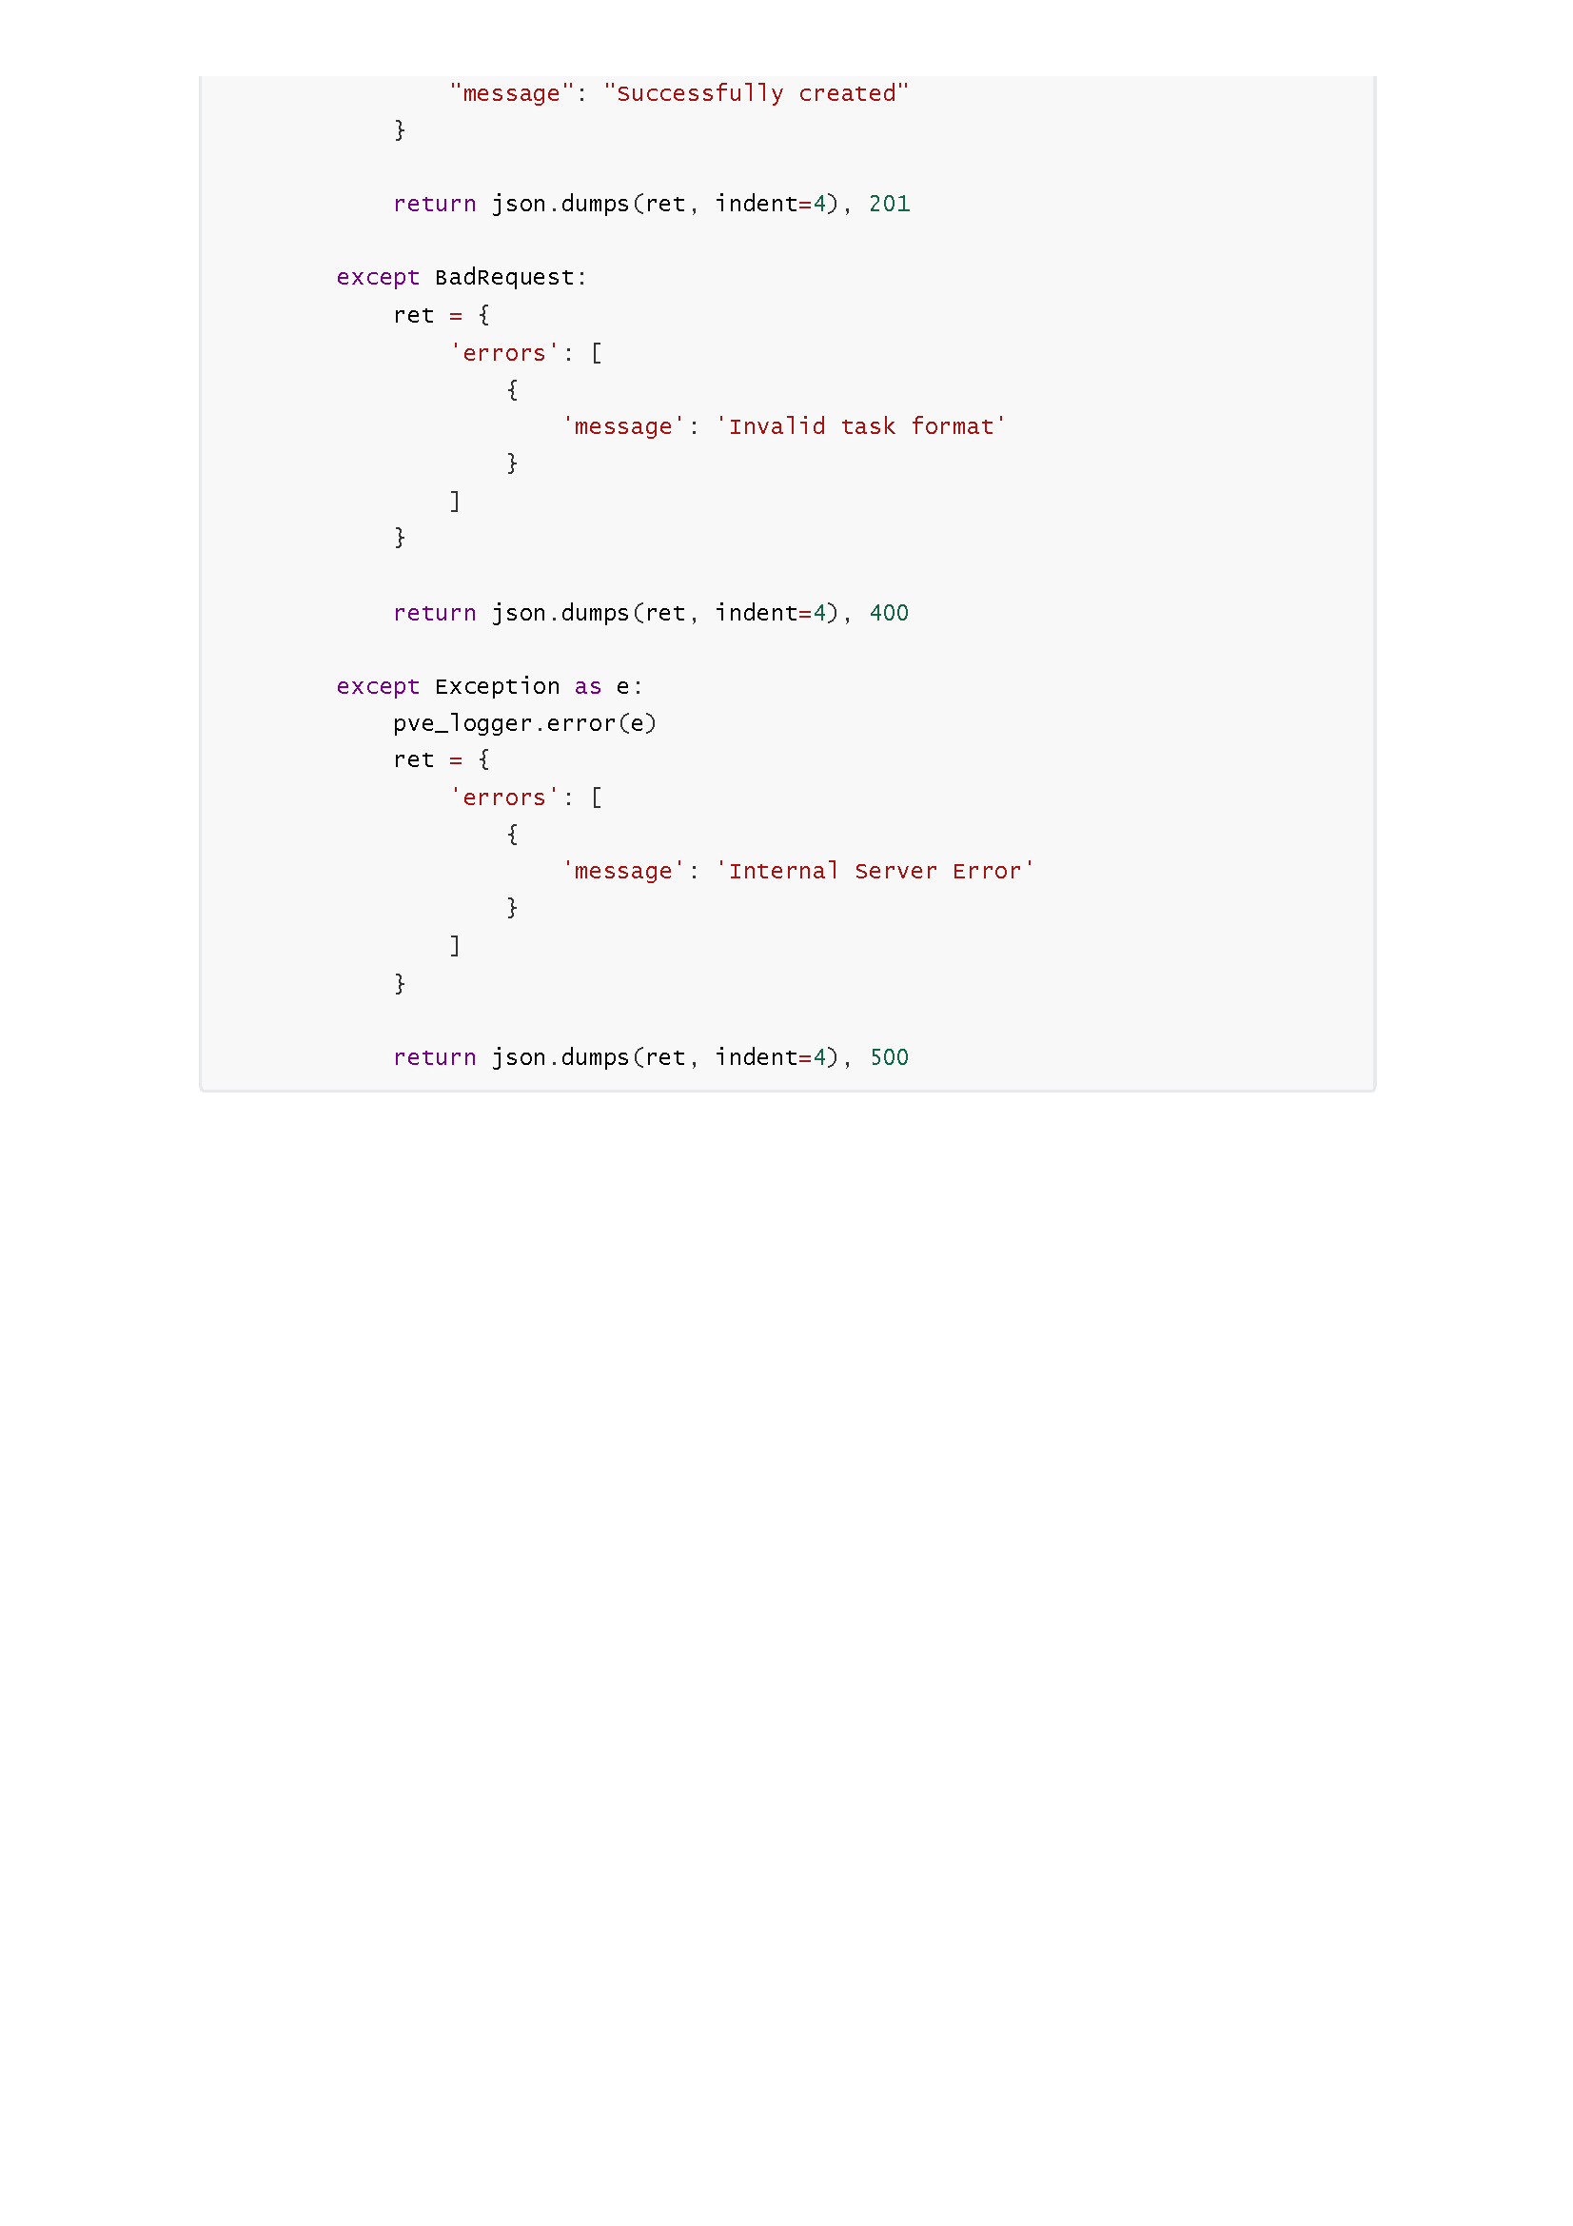
Environment – 자원 할당 API 코드
12
태스크 자원 할당 결정 후
→ 환경 내 자원 할당
실패
에러
성공

Slide 17
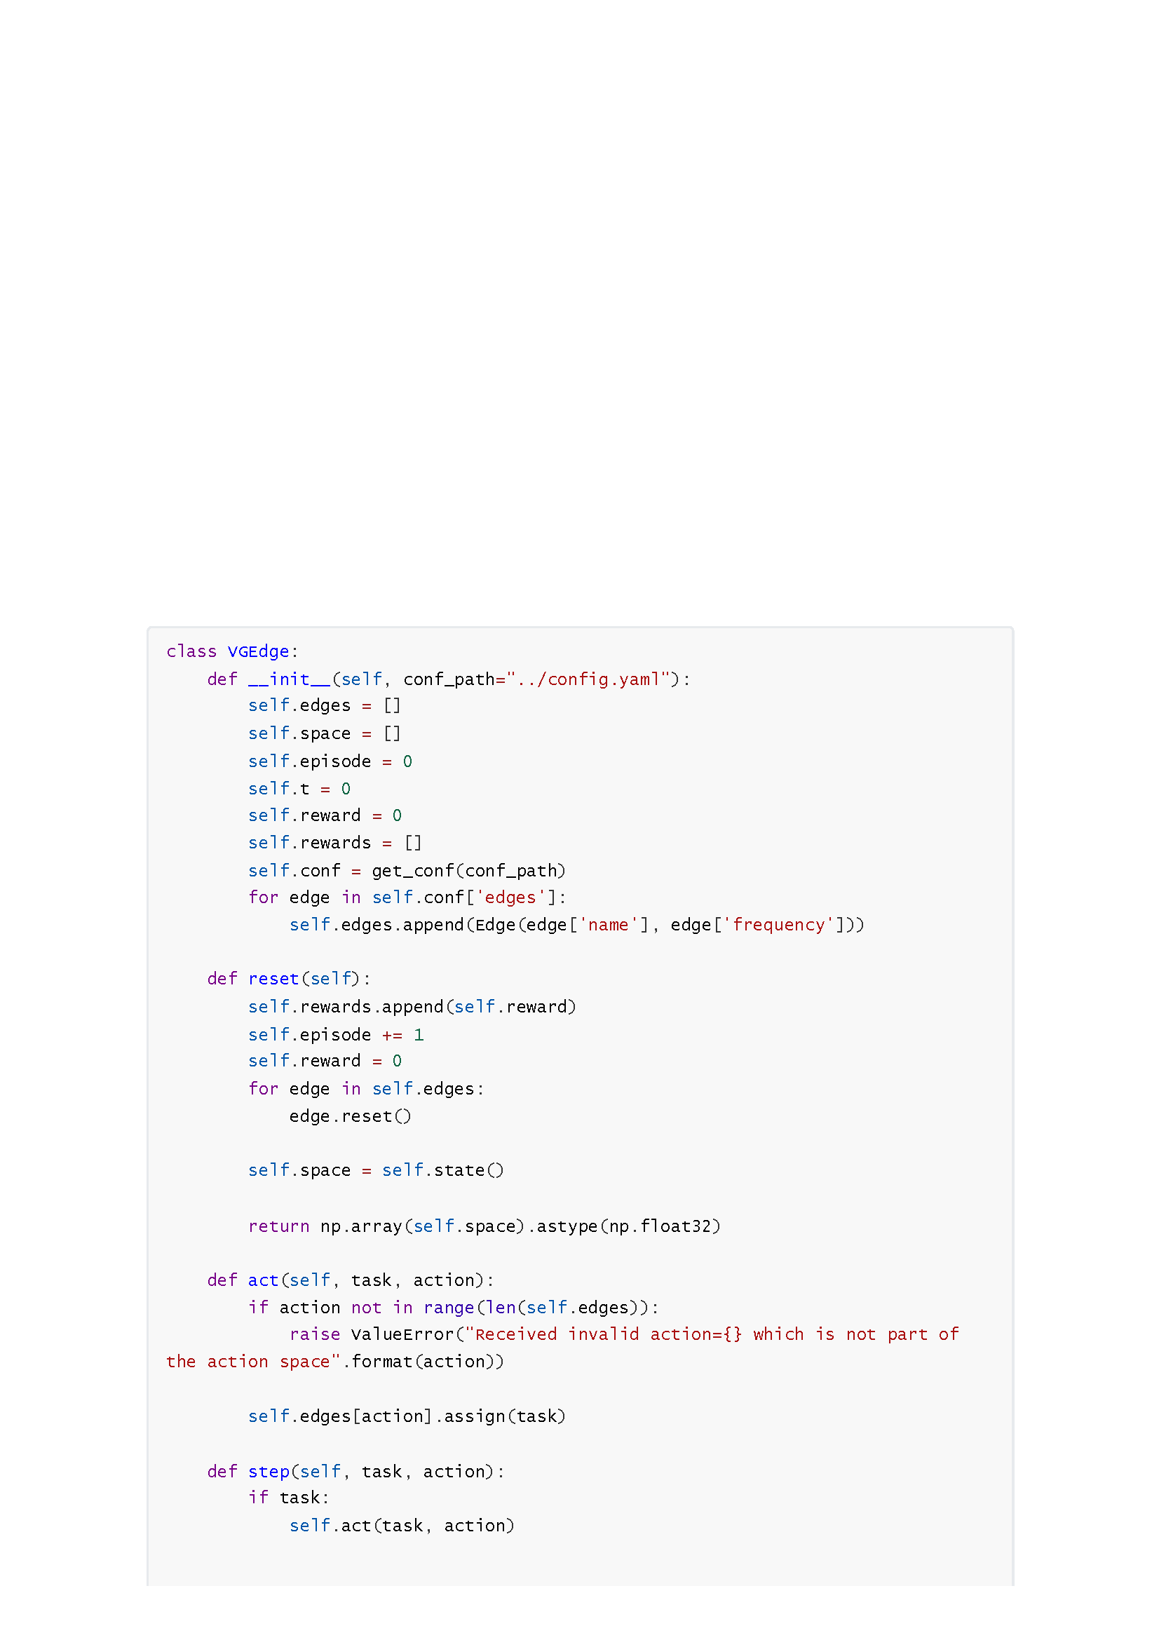
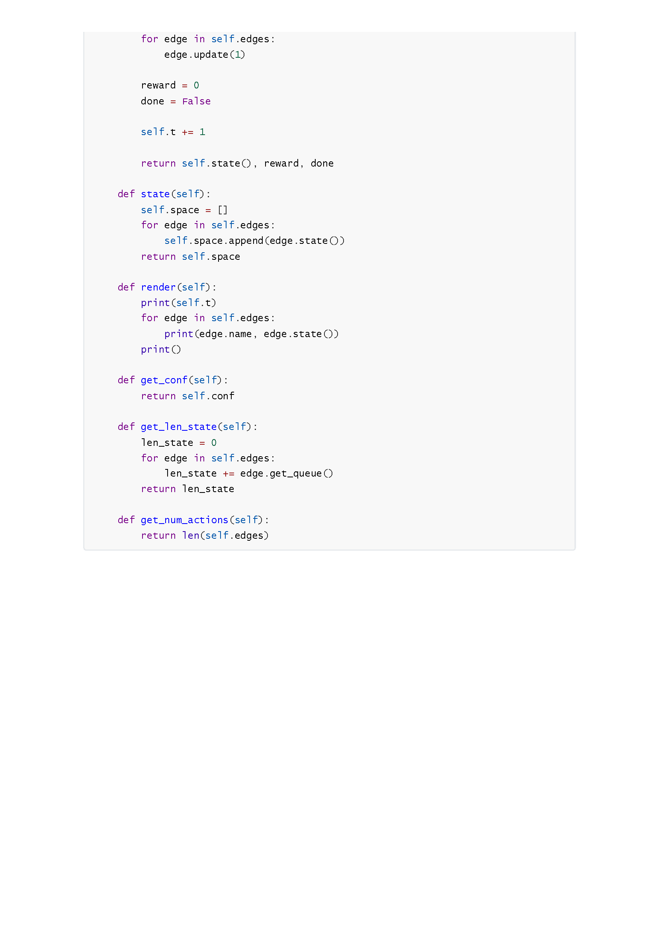
Environment – 가상 환경 구현 코드
13

Slide 18
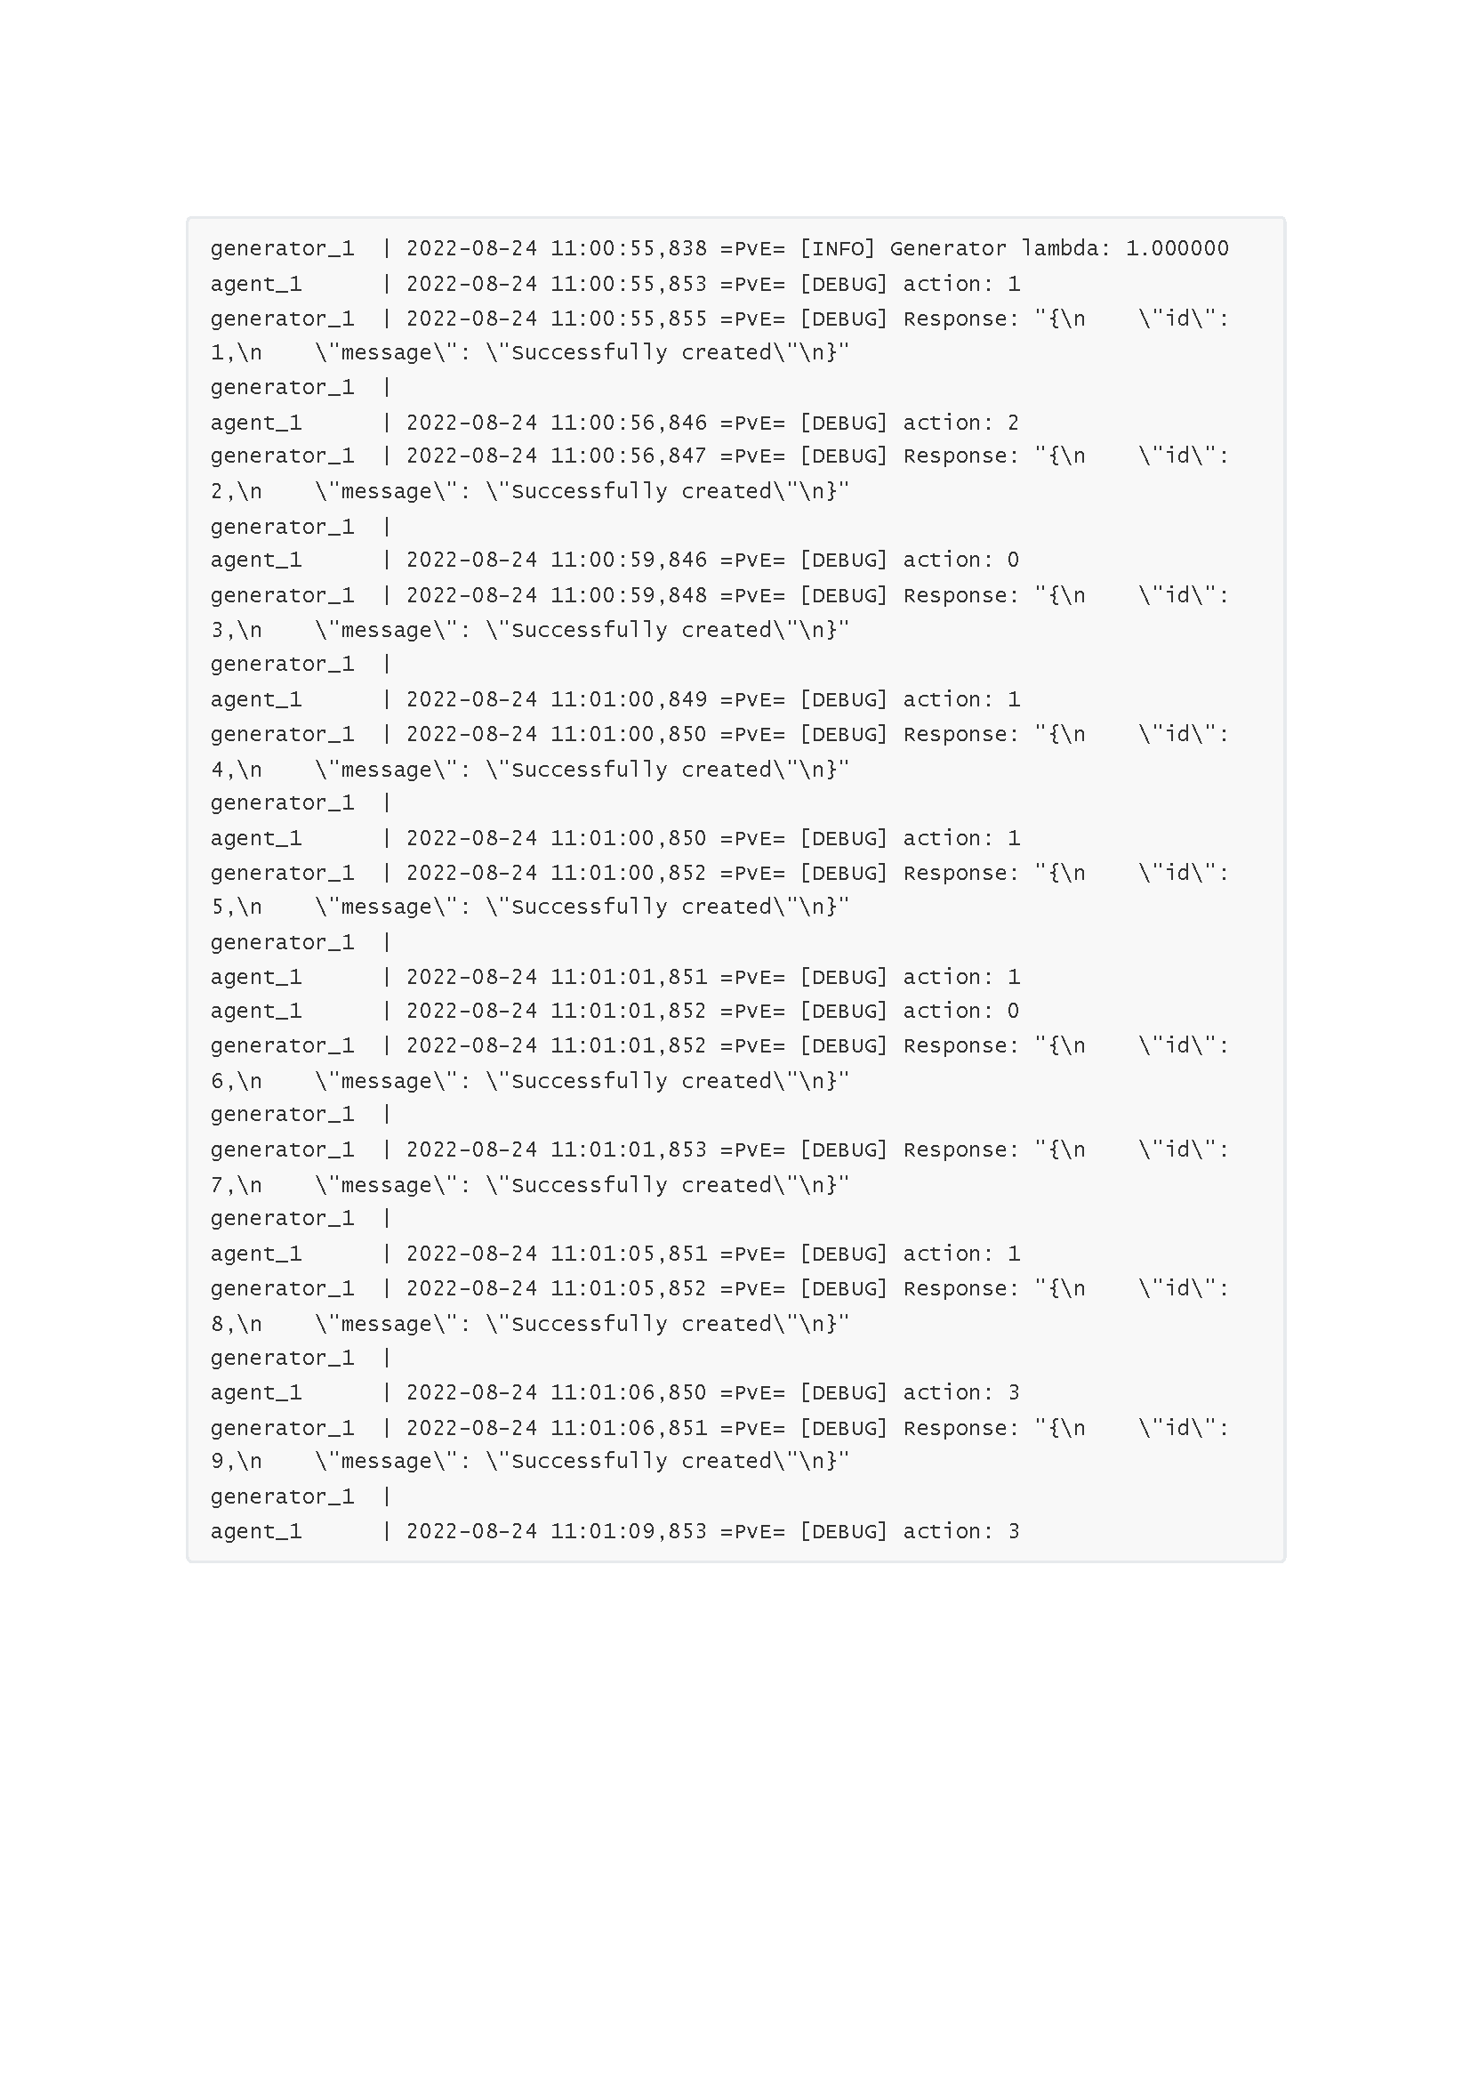
액션 생성 결과
14
네트워크 및 엣지 자원 모델
클러스터-엣지 5개 (1개 워커로 구성)
CPU 클럭은 1.0Ghz
태스크
10M
CPU 요구 : 3GHz
태스크 총 길이는 가변

Slide 19
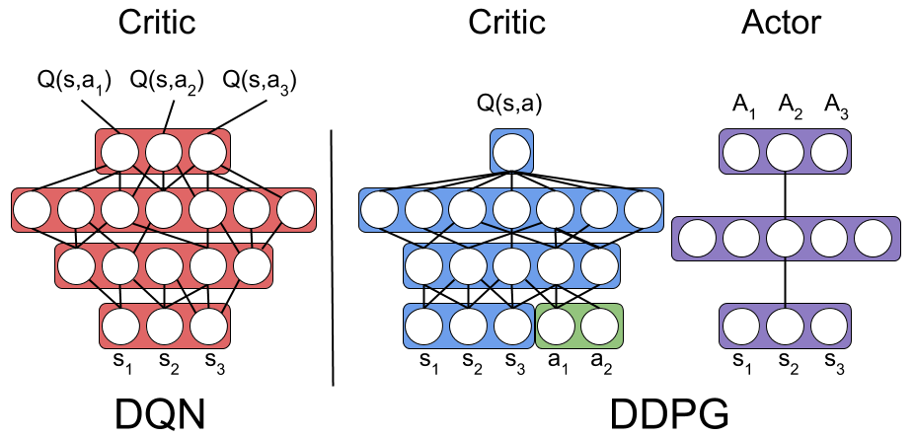
DDPG 알고리즘
15
분산 자원 할당 정책 생성을 위해 DDPG 알고리즘 사용
기존 DQN에서 continuous action space에 대한 policy를 구하는 것은 매 타임스텝마다 모든 action에 대해 최적화를 진행해야 하기 때문에 적용 불가
DDPG에서는 action을 결정하는 actor 네트워크와 action을 평가하는 critic 네트워크를 분리
Discrete한 action만 출력할 수 있었던 DQN과 달리 continuous한 action을 출력할 수 있음

Slide 20
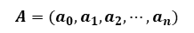
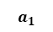
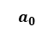
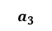
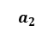
DDPG 기반 정책 생성 에이전트 구조
16
Reward container
Store tasks to calculate
the reward of decision
2. Store Request Time
Task DB
6. Store Reward
Processing Result
3. Store (s, a, r, s’)
3. Get Status of Edges
Replay Memory
Status Monitor
Critic Network
Actor Network
$$a_{1}$$
Cluster-edge 1
7. Update Network
4. Decision
$$a_{2}$$
Cluster-edge 2
5. Assign Task
.
.
.
$$A=(a_{0},a_{1},a_{2},⋯,a_{n})$$
Task waiting queue
$$a_{3}$$
Cluster-edge n
Agent container
Virtual Edges
Generate Task Request
based on Poisson Distribution
$$a_{0}$$
Task Generator
Core Cloud
1. Request Task
Environment container
Task generator container

Slide 21
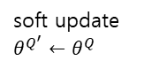
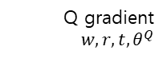
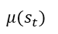
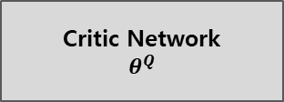
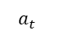
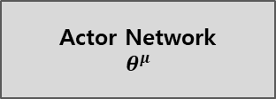
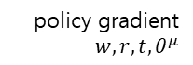
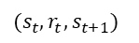

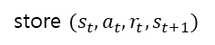
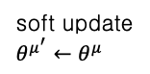
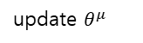
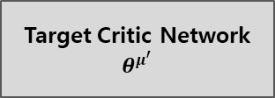

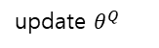
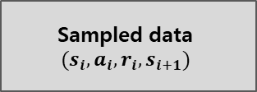

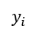
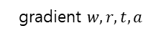
제안된 DDPG 구조
17
Critic Network
Actor Network
Optimizer
Optimizer
Q gradient
$$w, r, t, θ^{Q}$$
policy gradient
$$w, r, t, θ^{μ}$$
OU noise
update $θ^{Q}$
update $θ^{μ}$
Critic Network
$$θ^{Q}$$
gradient $w, r, t, a$
Actor Network
$$θ^{μ}$$
$$μ(s_{t})$$
$$a_{t}$$
Environment
+
$$a=μ(s_{i})$$
$$(s_{t},r_{t},s_{t+1})$$
soft update
$$θ^{Q^{′}}←θ^{Q}$$
$$y_{i}$$
soft update
$$θ^{μ^{′}}←θ^{μ}$$
Target Critic Network
$$θ^{Q^{′}}$$
$$μ^{′}(s_{i+1})$$
Target Critic Network
$$θ^{μ^{′}}$$
store $(s_{t},a_{t},r_{t},s_{t+1})$
Sampled data $$(s_{i},a_{i}, r_{i},s_{i+1})$$
Replay
Memory
mini-batch

Slide 22
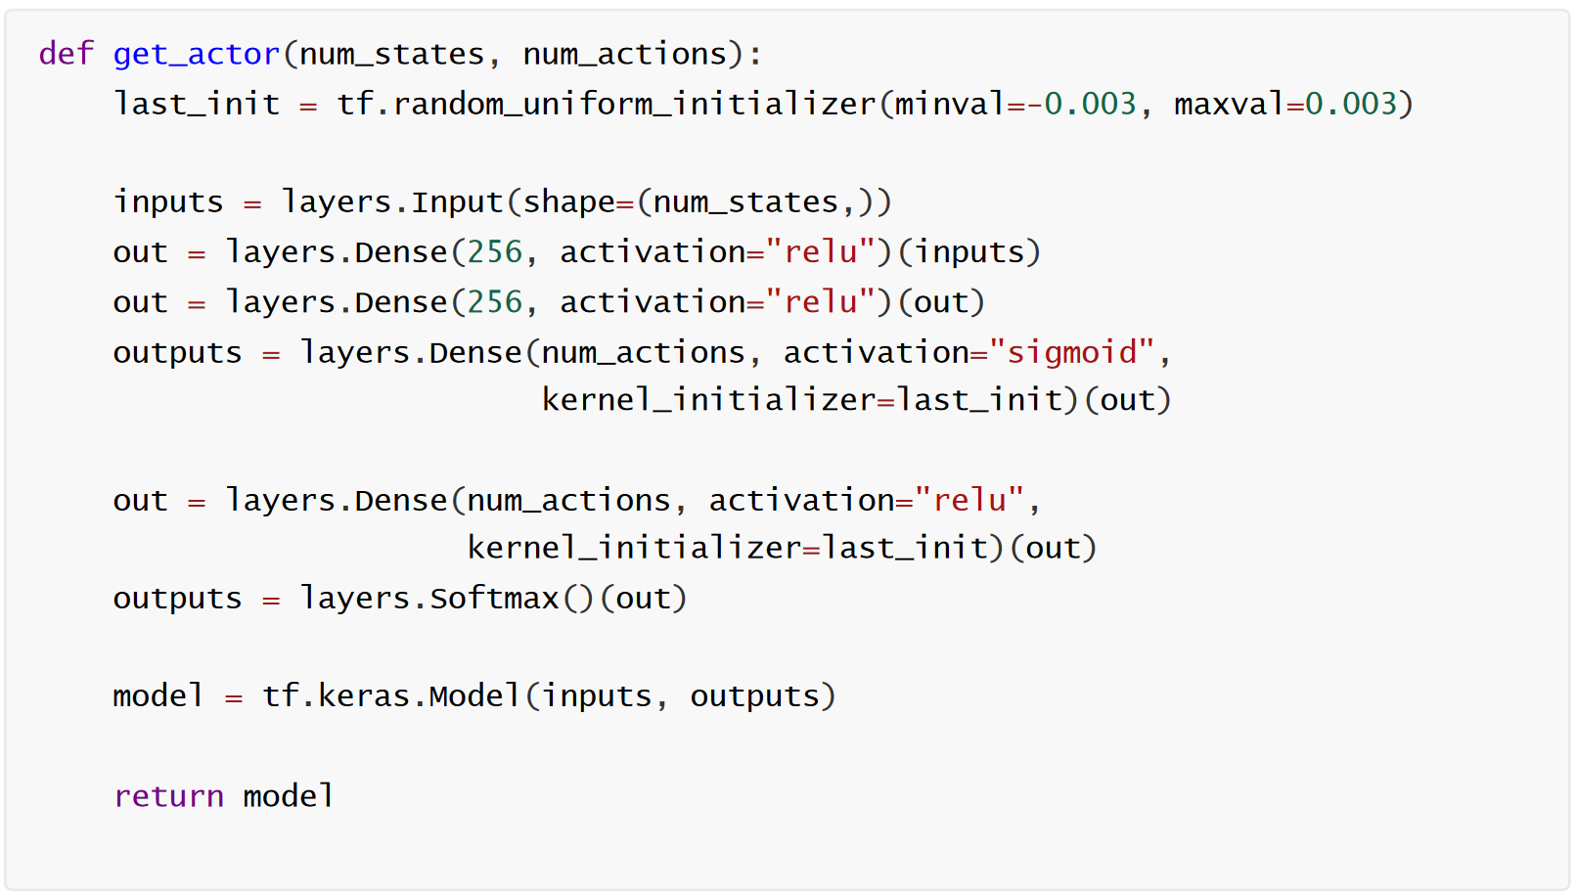
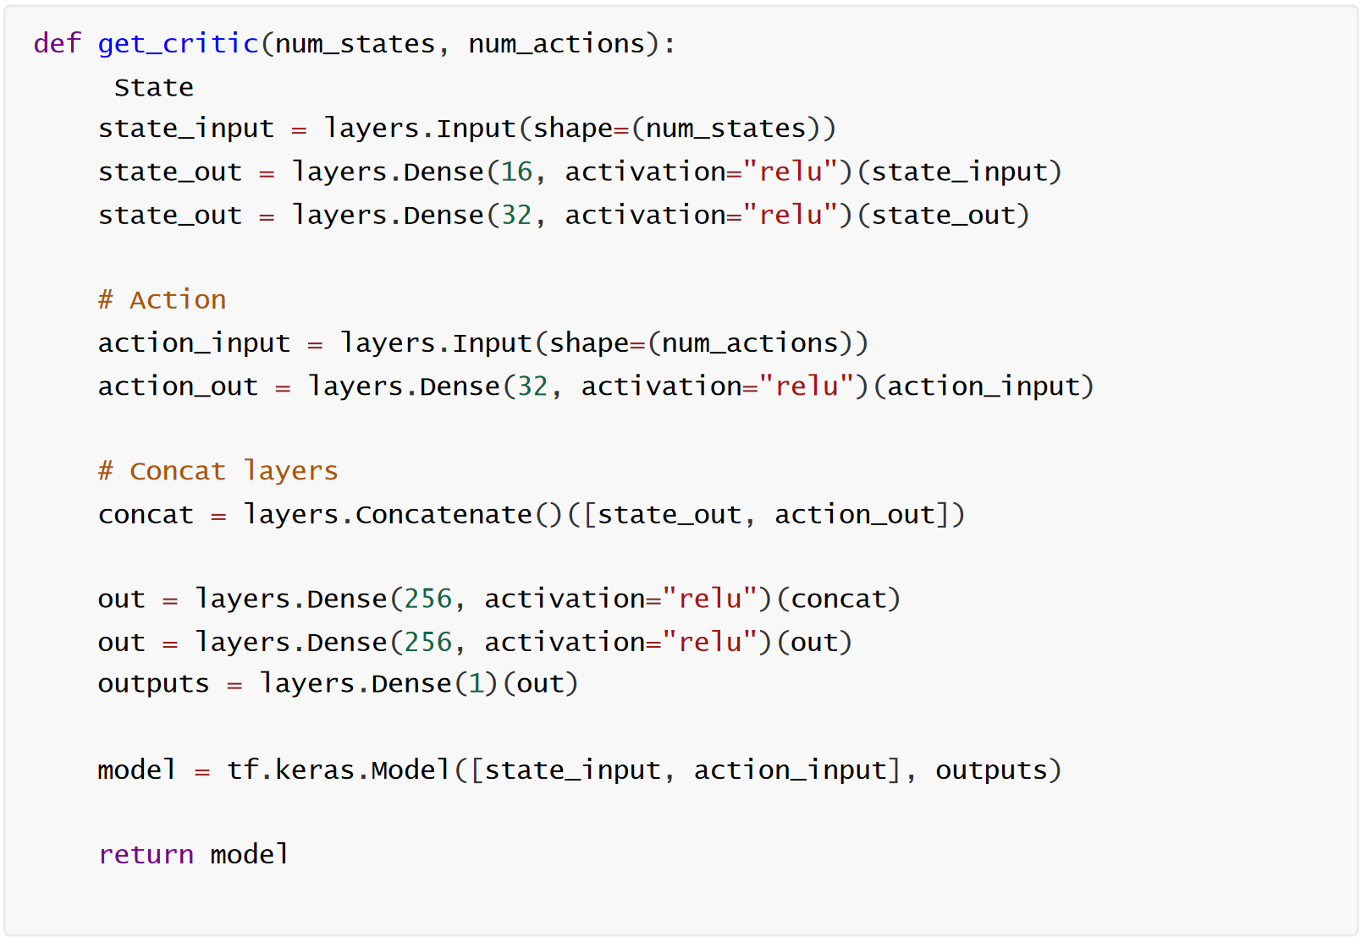
Critic-Actor 네트워크 생성 코드
18

Slide 23
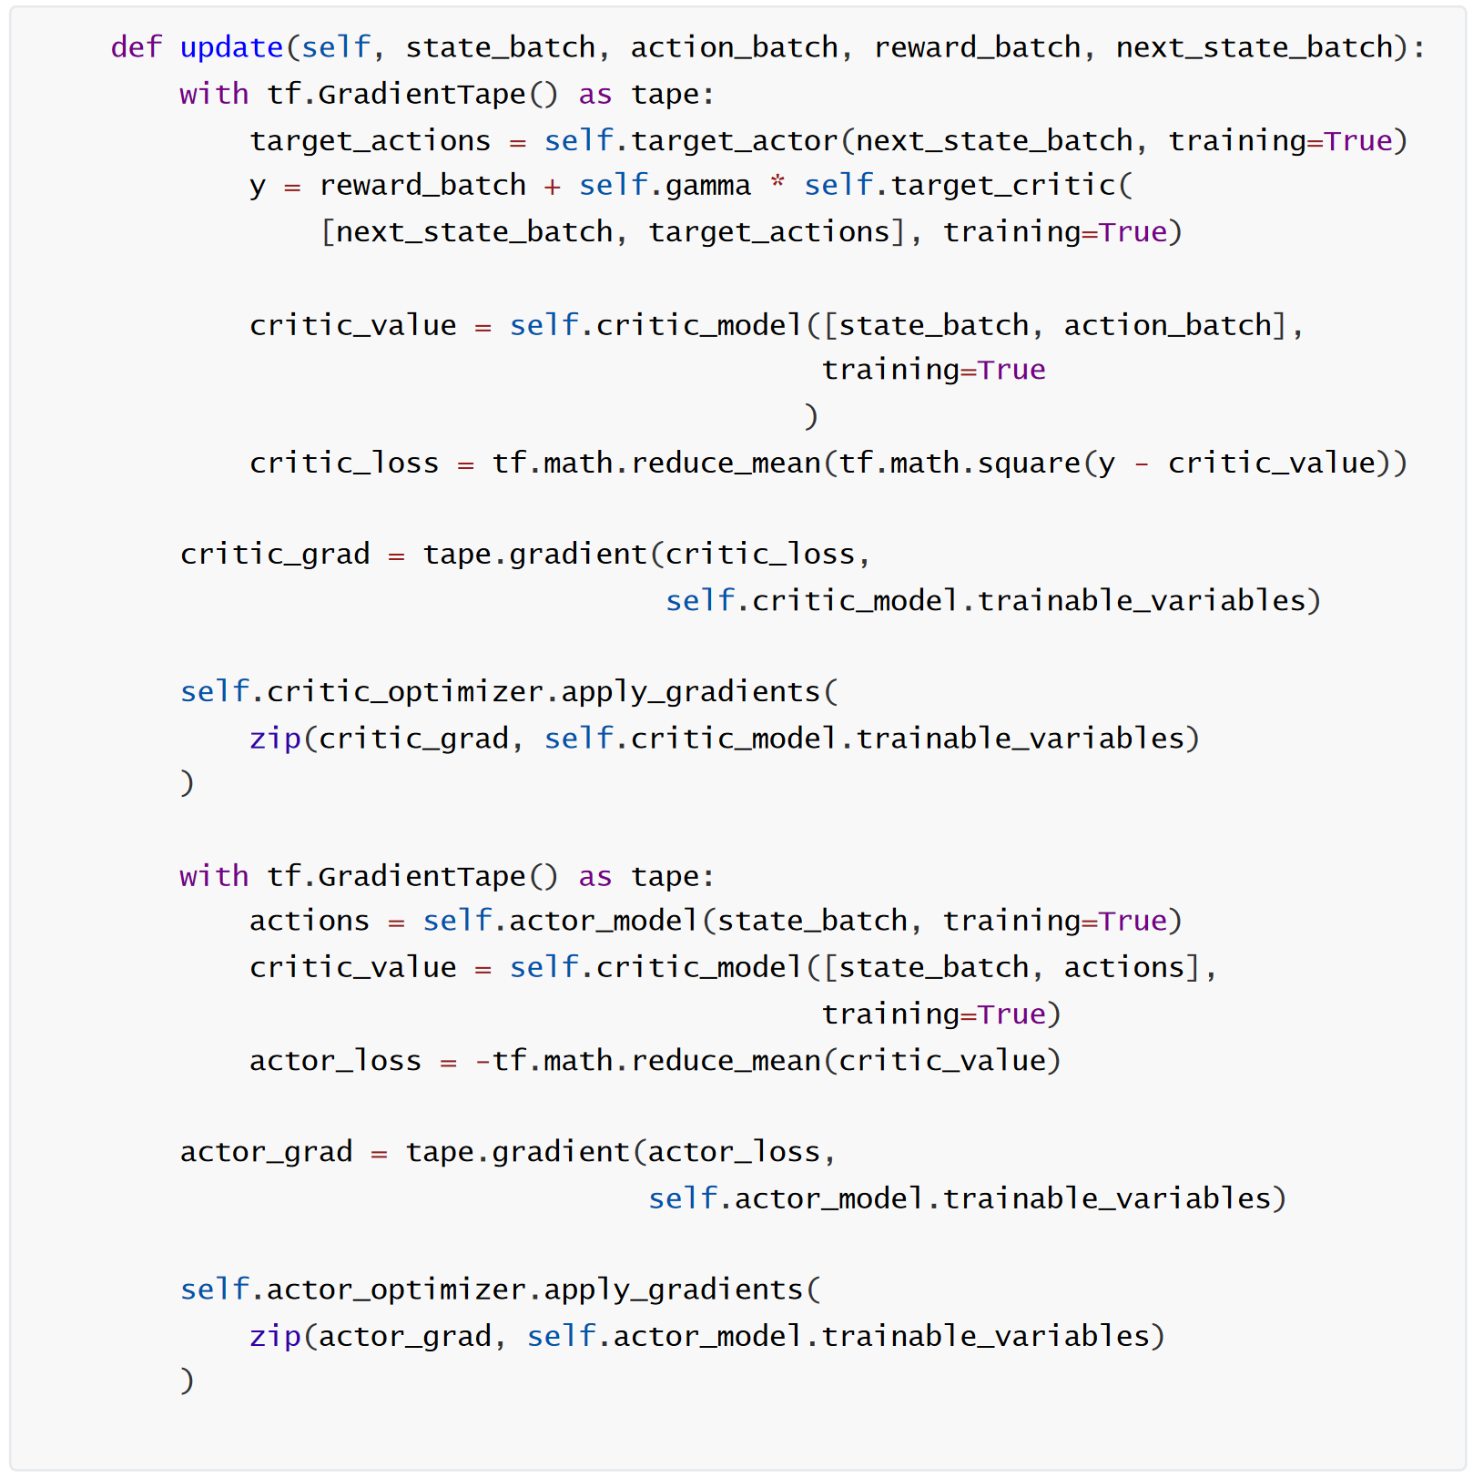
정책 업데이터 코드
19

Slide 24
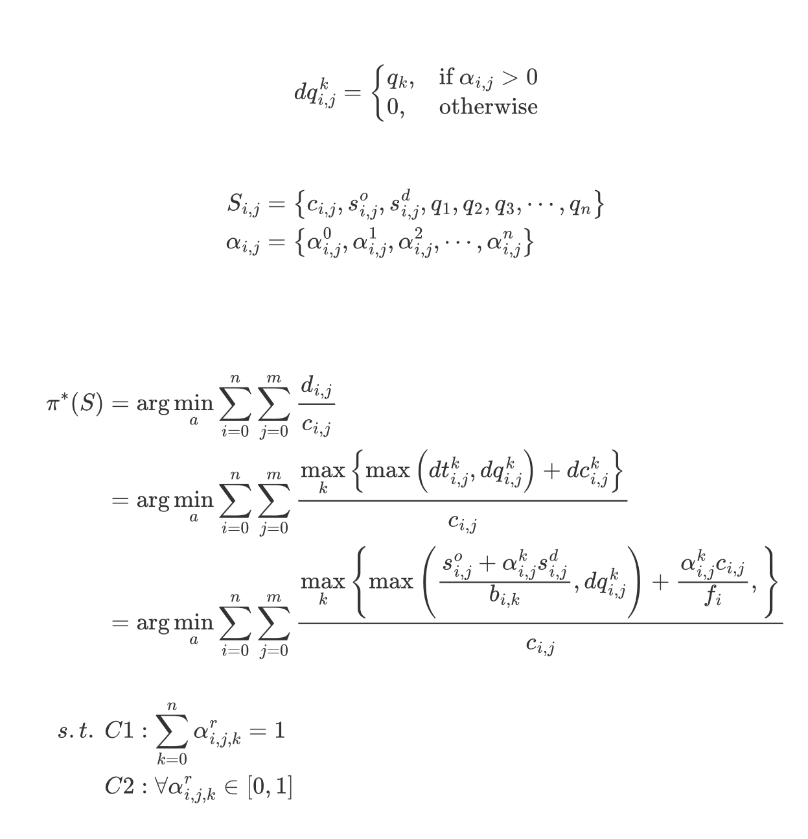
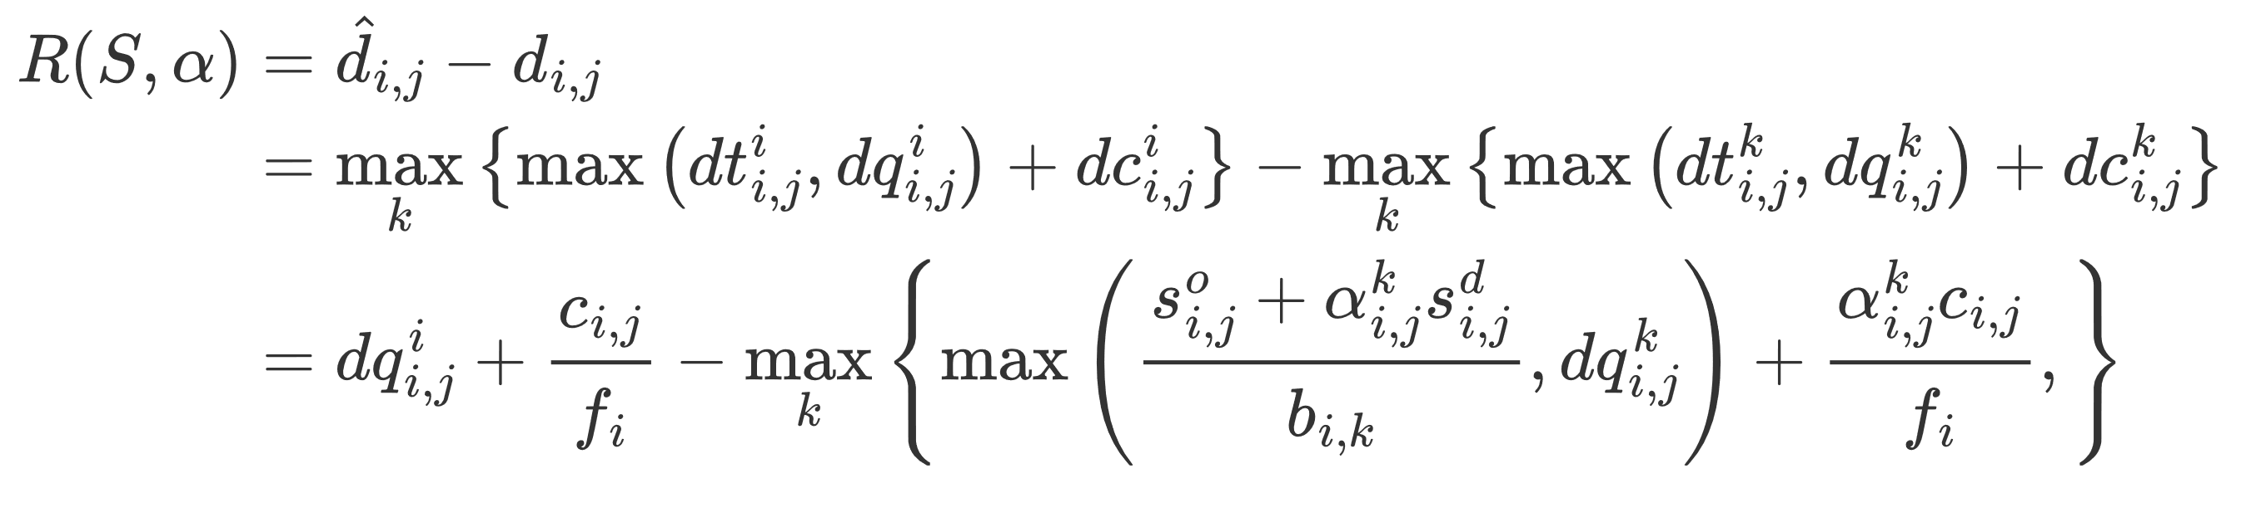
수학적 모델링
20
목적함수
액션
보상함수

Slide 25
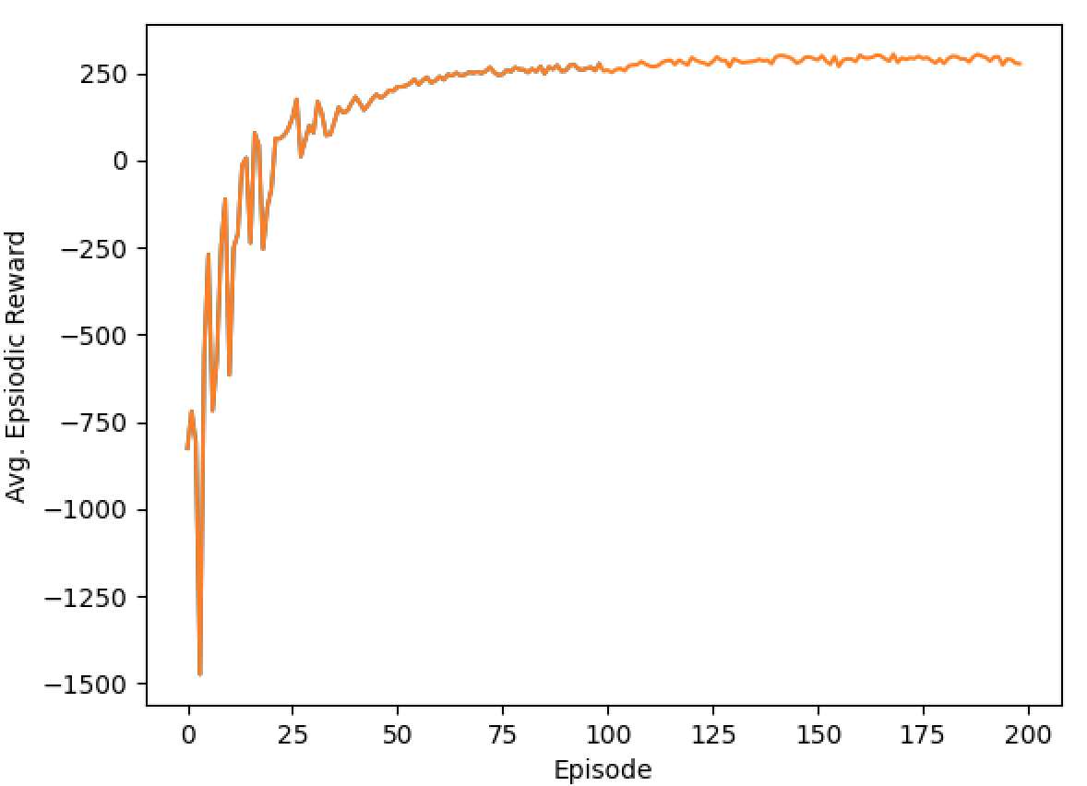
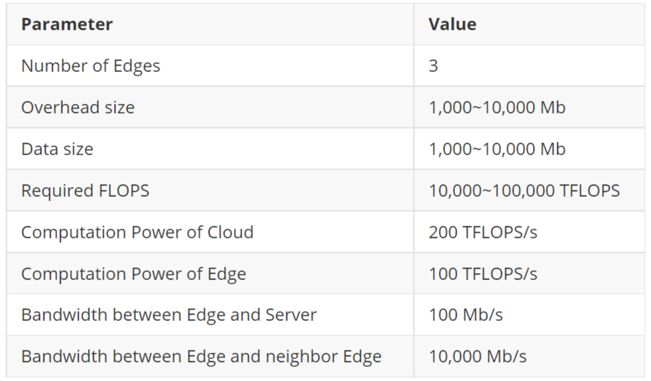
분산 오프로딩을 위한 DDPG 기반 정책 생성 성능
21

Slide 26
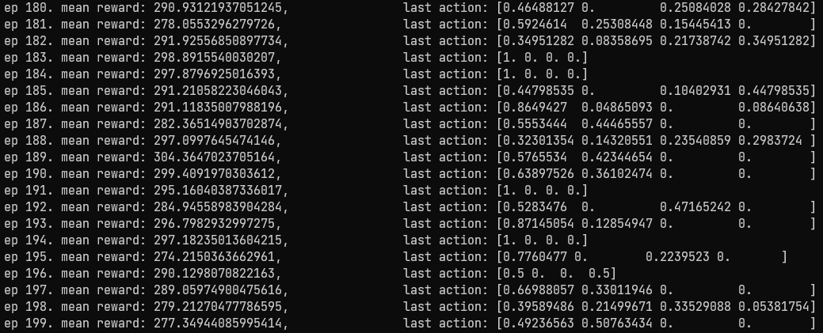
DDPG 기반 정책 생성 결과
22
액션 = [클라우드, 엣지_1, 엣지_2, 엣지_3]

Slide 27
지능형 서비스 이동 정책 기술
Ⅱ

Slide 28
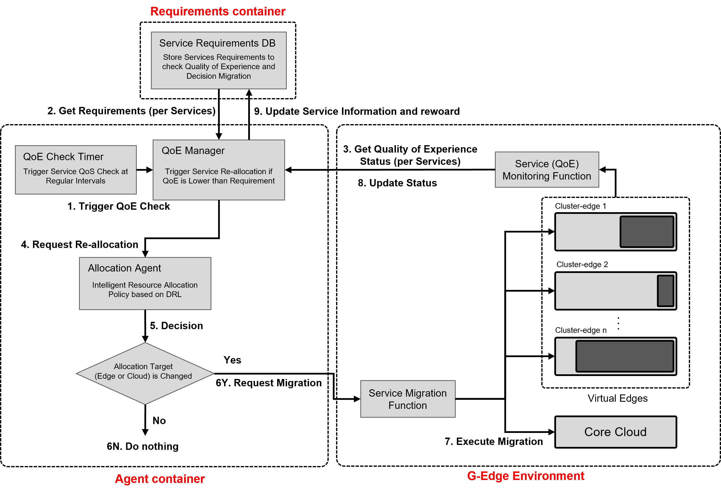
서비스 이동 정책 알고리즘
23

Slide 29
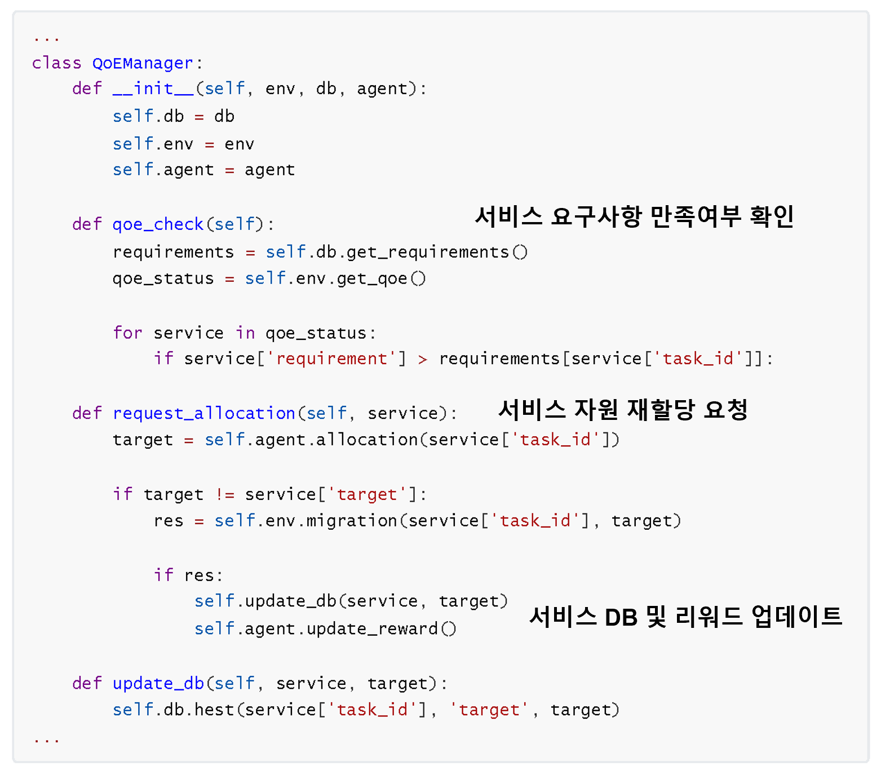
서비스 이동 매니저
24

Slide 30
강화학습 기반 지능형 협업 캐시 정책 생성 기술
Ⅲ

Slide 31

데이터 저장 캐시 서비스 시나리오
25
캐시 정책 목적
이동성을 고려한 캐시 콘텐츠 재배치 기술
클라우드
데이터
캐시 데이터 재배치
캐시
Time-slot_1
Time-slot_2
클라우드 엣지 1
클라우드 엣지 2
데이터
데이터
MN on CE_1 : C(S)_1 (P_10),
MN to CE_2 (>0.5, 이동 확률)
→ time-slot_2에서 C(S)_1 미리 배치 시킴
캐시
캐시

Slide 32
향후 연구
Ⅳ

Slide 33
향후 계획
26
강화학습 기반 오프로딩 정책 생성기 학습 모델 개발
PPO 기반 분산 오프로딩 정책 생성
강화학습 기반 서비스 이동 학습 모델 개발
캐싱 정책 알고리즘 개발 & 최적화
테스트베드 기반 지능형 정책 생성기 최적화

Slide 34
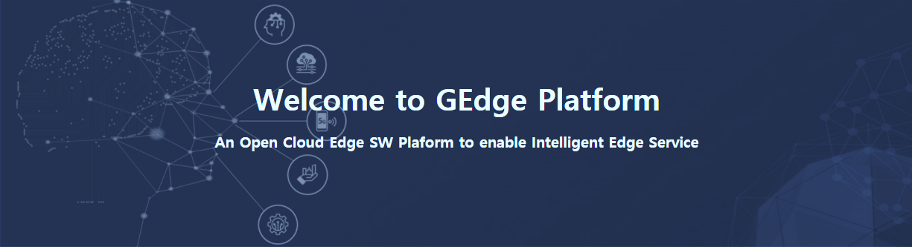
감사합니다.
http://gedge-platform.github.io
GS-Link 프레임워크 코어개발자(GS-Linkhq)
윤주상 (joosang.youn@gmail.com)
GEdge Platform will lead Cloud-Edge Collaboration

